Slide 1
Unified Framework for Scalable Computing Systems and Algorithms · บทที่ 1
จาก Parallel and Distributed Computing
สู่ Scalable Computing
From Parallel and Distributed Computing to Scalable Computing
Part I: Foundations of Unified Scalable Computing
Warin Wattanapornprom PhD.
Notes:
ยินดีต้อนรับเข้าสู่คาบแรกของวิชา วันนี้เราจะใช้เวลาสามชั่วโมงเดินทางผ่านบทที่ 1 ทั้งบท ซึ่งเป็นบทที่วางรากฐานทางความคิดของทั้งเล่ม ก่อนเริ่ม ให้ผู้เรียนลองนึกถึงคำถามง่าย ๆ ข้อหนึ่งไว้ในใจ: เวลาเราพูดว่าระบบหนึ่ง ๆ เป็น parallel หรือ distributed หรือ cloud เรากำลังหมายถึงอะไรกันแน่ และคำตอบของบทนี้จะพลิกมุมมองที่เราคุ้นเคยไปอย่างสิ้นเชิง

Slide 2
เนื้อหา
บริบทและประเด็นสำคัญของบท: เปิดด้วยกรณีศึกษา LLM Serving แล้วตั้งคำถามหลักของทั้งบท
จาก Parallel/Distributed สู่ Scalable Computing: เส้นเวลาวิวัฒนาการ, นิยามสี่คำ, Scale-up/out/Elasticity, กฎของ Amdahl
Unified Framework: ทูเพิล 9 องค์ประกอบ
จากแบบจำลองสู่ระบบจริง: 20 ขั้นตอนวินิจฉัย, เส้นทางคำขอ, 6 กรณีศึกษาอุตสาหกรรม
Recomposition
2 / 53
Notes:
อธิบายภาพรวมโครงสร้างคาบเรียนวันนี้ เน้นย้ำว่าเนื้อหาถูกออกแบบให้เดินตามโครงสร้างของบทที่ 1 ในตำราอย่างเคร่งครัด ตั้งแต่การเปิดปัญหาด้วยกรณีศึกษา ไปจนถึงกรอบคิดหลักที่จะใช้ตลอดทั้งเล่ม แจ้งผู้เรียนว่าจะมีพักเบรกสั้น ๆ กลางคาบ และกระตุ้นให้จดคำถามระหว่างฟังบรรยายไว้ถามในช่วงท้ายแต่ละ Part

Slide 3
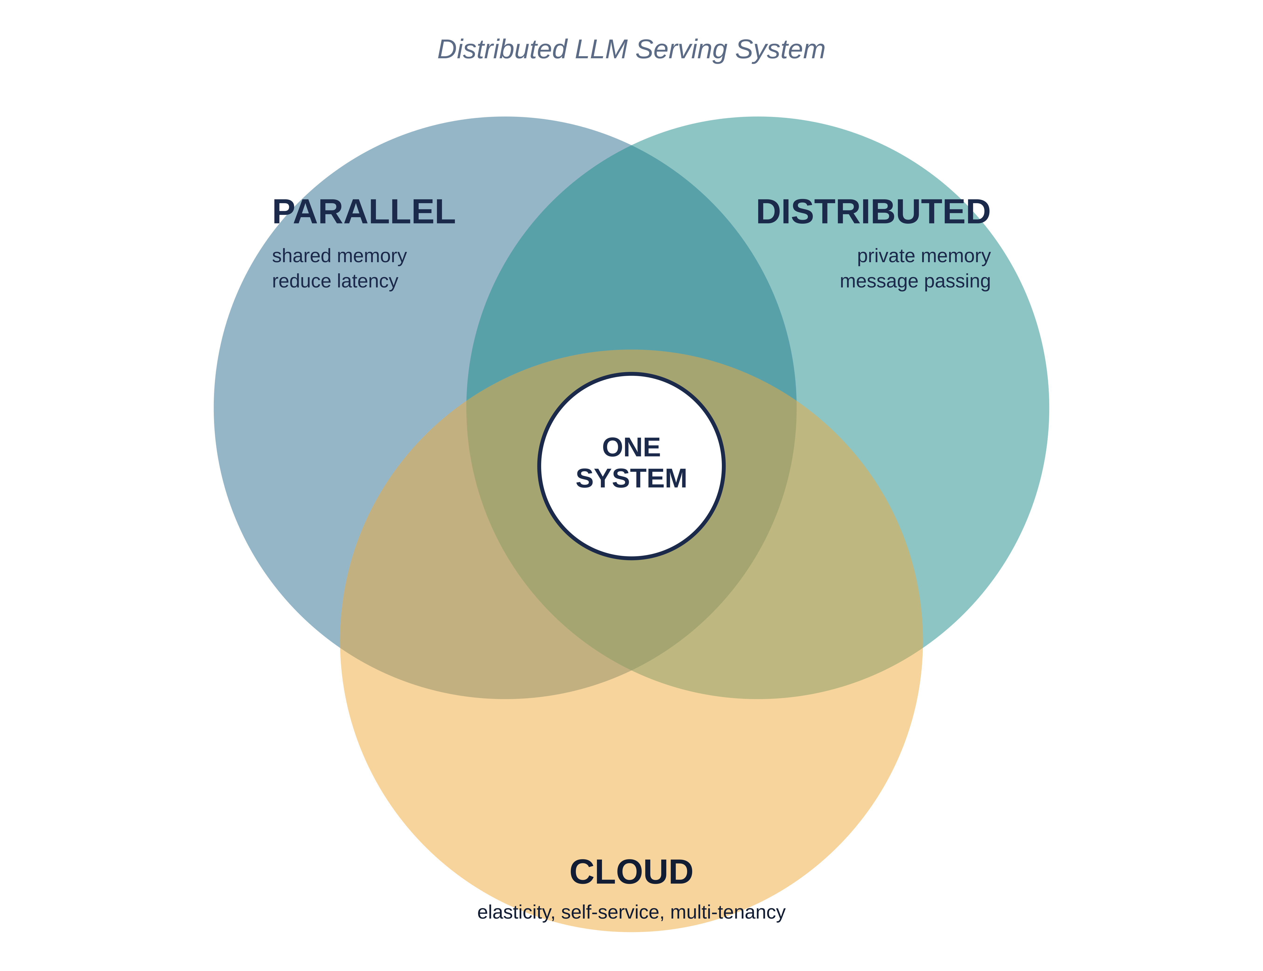
1. บริบทและสถานการณ์ · Context and Scenario
ลองจินตนาการ: แชทบอทระดับโลก
บริการแชทบอทต้องตอบสนองผู้ใช้หลายล้านคนพร้อมกันตลอด 24 ชั่วโมง
LLM เบื้องหลังมีพารามิเตอร์สูงถึงหลักแสนล้านตัว — ใหญ่เกินกว่าจะใส่ใน GPU ใบเดียว
ต้องกระจายโมเดลออกเป็นชิ้นย่อยบน GPU หลายสิบถึงหลายร้อยตัว บางชิ้นอยู่เครื่องเดียวกัน บางชิ้นกระจายข้ามดาต้าเซ็นเตอร์ทั่วโลก
เมื่อผู้ใช้พุ่งเข้ามาพร้อมกัน ระบบต้องเพิ่ม/ลดเครื่องอัตโนมัติเพื่อคุมต้นทุน
คำถาม: ระบบเช่นนี้จัดอยู่ในประเภทใดกันแน่?
3 / 53
Notes:
เล่าสถานการณ์ตั้งต้นของบทให้ผู้เรียนเห็นภาพ: ระบบ LLM serving ระดับโลกต้องกระจายโมเดลขนาดแสนล้านพารามิเตอร์ข้าม GPU จำนวนมาก ให้ผู้เรียนลองตอบเองก่อนว่าระบบนี้คือ parallel, distributed หรือ cloud — อย่าเพิ่งเฉลย ปล่อยให้เป็นคำถามค้างใจที่จะคลี่คลายตลอดทั้งคาบ ใช้ไดอะแกรมสามวงกลมทับซ้อนเป็นภาพเปิดเรื่อง

Slide 4
1. บริบทและสถานการณ์
สามมุมมอง สามคำตอบ ระบบเดียวกัน
ถ้ามองผ่านมุม...
จะเห็นว่าเป็น...
GPU หลายตัวในเครื่องเดียวกัน ใช้ shared memory ร่วมกัน
ต้องใช้หลายเครื่อง ต่างคน private memory สื่อสารผ่านเครือข่าย
บริการแบบ on-demand ปรับทรัพยากรอัตโนมัติ ผู้ใช้ไม่รับรู้จำนวนเครื่อง
→ Parallel System
→ Distributed System
→ Cloud System
4 / 53
Notes:
แจกแจงสามมุมมองที่นักศึกษามักใช้จำแนกระบบ อธิบายว่าทั้งสามป้ายกำกับถูกต้องพร้อมกันหมด — นี่คือประเด็นสำคัญที่สุดของสไลด์นี้: คำตอบที่ตรงไปตรงมาที่สุดคือระบบนี้เป็นทั้งสามสิ่งพร้อมกันในเวลาเดียว ป้ายกำกับแบบเดิมจึงไม่เพียงพอจะอธิบายว่าระบบถูกออกแบบมาอย่างไร ทำไมบางจังหวะเร็วหรือช้า และหากเกิดคอขวดจะเข้าไปแก้ตรงไหน

Slide 5
2. ประเด็นสำคัญของบท · Central Issue
เหตุใดระบบคอมพิวเตอร์สมัยใหม่จึงไม่สามารถจัดประเภทเป็น
"parallel" หรือ "distributed" ได้อย่างเด็ดขาดอีกต่อไป
และเราควรทำความเข้าใจด้วยกรอบความคิดใดแทน?
5 / 53
Notes:
นี่คือคำถามหลักของบทที่ 1 ทั้งบท เน้นย้ำว่าคำถามนี้ไม่ได้ต้องการให้เลือกป้ายกำกับเพียงชื่อเดียว แต่ต้องการเปลี่ยนวิธีคิดวิเคราะห์เชิงระบบ อธิบายว่าคำว่า parallel เน้นงานที่เกิดพร้อมกันเพื่อเพิ่ม throughput, distributed เน้นองค์ประกอบอิสระที่สื่อสารผ่านเครือข่ายและต้องเผชิญ delay/uncertainty/partial failure, ส่วน cloud เน้นรูปแบบการจัดหาและบริหารทรัพยากร ระบบเดียวมีคุณสมบัติทั้งสามได้โดยไม่ขัดแย้งกันเพราะแต่ละคำตอบคำถามคนละมิติ

Slide 6
2. ประเด็นสำคัญของบท
ทำไมป้ายกำกับกว้าง ๆ ถึงวินิจฉัยปัญหาไม่ได้
สถานการณ์: ระบบตอบสนองช้า และคำว่า "distributed" เพียงคำเดียวบอกอะไรไม่ได้เลย
ปัญหาเกิดจากโครงสร้างงาน (W)? การแบ่งงาน (D)? แบนด์วิดท์เครือข่าย (N)? จุดประสานงาน barrier (O)? หรือการจัดคิวงาน (P)?
วิศวกรที่ยึดติดชื่อผลิตภัณฑ์ → เปลี่ยนเครื่องมือก่อนรู้สาเหตุจริง
วิศวกรที่วิเคราะห์จากองค์ประกอบพื้นฐาน → ตั้งสมมติฐานที่ทดสอบได้ เช่น "tail latency เกิดจากรอ replica ที่ช้าที่สุด"
กระบวนการวิเคราะห์ 3 ขั้น:
  บันทึกพฤติกรรมจริงโดยไม่รีบตั้งชื่อ
  แยกแยะโครงสร้างงาน/ข้อมูล/สื่อสาร/ประสานงาน/ความผิดพลาด
  เชื่อมโยงกับ architecture, computational model, technology
6 / 53
Notes:
ยกตัวอย่าง Kubernetes เป็นเรื่องเล่าความสำเร็จ: แยก desired state ออกจาก current state แล้วใช้ reconciliation loop — ความสำเร็จมาจากการเลือก abstraction ที่เหมาะสม ไม่ใช่จากเทคโนโลยี container อย่างเดียว (Burns et al., 2016) เชื่อมโยงเข้าสู่คำถามต่อยอด: ถ้าเปลี่ยนข้อจำกัดหนึ่งข้อ เช่น เครือข่ายช้าลง 10 เท่า อะไรในระบบต้องเปลี่ยน คำถามนี้จะถูกใช้ซ้ำทุกบท

Slide 7
2. ประเด็นสำคัญของบท
เป้าหมายการเรียนรู้ของบทที่ 1
1. อธิบายได้ว่าระบบเดียวมีมิติ parallel, distributed และ cloud พร้อมกันได้อย่างไร
2. แยกแยะ Sequential / Concurrent / Parallel / Distributed ด้วยหลักการทางสถาปัตยกรรม ไม่ใช่ความรู้สึก
3. เข้าใจข้อจำกัดของ Amdahl's Law และเหตุผลที่เพิ่มโปรเซสเซอร์ไม่ได้แปลว่าเร็วขึ้นเสมอ
4. ใช้กรอบคิด Component–Algorithm–Technology และทูเพิล
S = ⟨W,D,C,M,N,O,P,F,A⟩ วิเคราะห์ระบบจริง
5. เดินตามเส้นทางคำขอหนึ่งรายการในระบบ LLM Serving เพื่อเห็นองค์ประกอบทำงานร่วมกัน
6. เปลี่ยนวิธีคิดจากการจำแนกชื่อเรียก ไปสู่การวิเคราะห์การตัดสินใจเชิงระบบ
7 / 53
Notes:
สรุปเป้าหมายการเรียนรู้ทั้งบทก่อนเข้าเนื้อหาจริง ให้ผู้เรียนใช้สไลด์นี้เป็นเช็คลิสต์ประเมินตัวเองท้ายคาบว่าตอบแต่ละข้อได้หรือยัง เชื่อมโยงว่าทุกข้อจะถูกฝึกซ้ำผ่านกรณีศึกษาตลอดทั้งบท ปิดท้าย Part 1 แล้วเตรียมเข้าสู่ Part 2 ว่าด้วยวิวัฒนาการของระบบ

Slide 8
PART 2
3. จาก Parallel และ Distributed
สู่ Scalable Computing
วิวัฒนาการของข้อจำกัดเชิงระบบ · นิยามสี่คำ · Scale-up/out/Elasticity · เพดานความเร็ว
Part 2 · Section 3
8 / 53

Slide 9
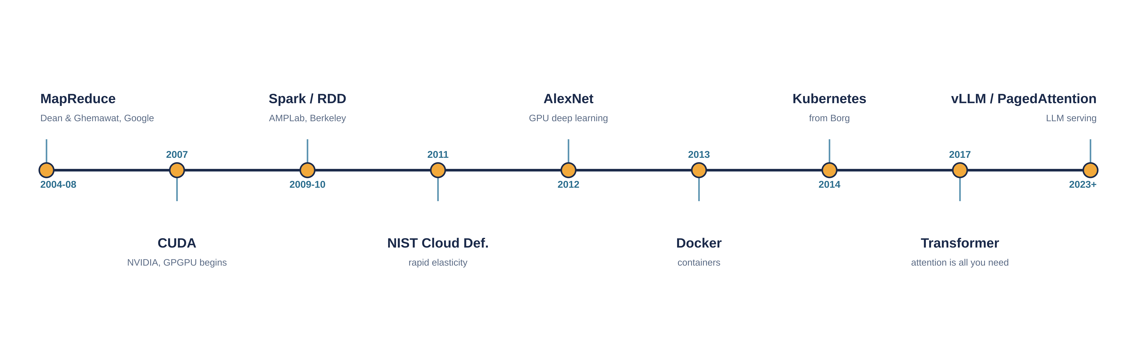
3.1 วิวัฒนาการของระบบ 2008–ปัจจุบัน
เส้นเวลาแห่งข้อจำกัดทางวิศวกรรม
อ่านเส้นเวลานี้ในฐานะ "ประวัติศาสตร์ของข้อจำกัดเชิงกายภาพ" ไม่ใช่รายชื่อซอฟต์แวร์
Part 2 · 3.1
9 / 53
Notes:
เดินเส้นเวลาทีละจุด: MapReduce (2004-08) นำ fault tolerance เข้าไปในตัวโมเดลเอง ไม่ใช่ส่วนเสริม, CUDA (2007) เปลี่ยน GPU จากกราฟิกเป็นหน่วยประมวลผลอเนกประสงค์, Spark/RDD (2009-10) แก้ปัญหา iterative analytics ที่ MapReduce ทำได้ไม่ดี, NIST cloud definition (2011) ประกาศ rapid elasticity เป็นคุณสมบัติจำเป็น, AlexNet (2012) จุดกระแส deep learning, Docker (2013) และ Kubernetes (2014) แก้ปัญหาการจัดการ container ข้ามเครื่อง, Transformer (2017) เป็นรากฐาน LLM, vLLM/PagedAttention (2023+) แก้โจทย์ KV-cache management เน้นว่าแต่ละเทคโนโลยีเกิดขึ้นเมื่อ abstraction เดิมไม่สอดคล้องกับภาระงานใหม่อีกต่อไป

Slide 10
3.1 วิวัฒนาการของระบบ
บทเรียนจากเส้นเวลา: หน่วยของการขยายขนาดเปลี่ยนไปเรื่อย ๆ
เครื่องคอมพิวเตอร์เดี่ยว → โหนดในคลัสเตอร์ → การ์ดเร่งความเร็ว → กลุ่ม GPU ข้ามเครื่องที่ทำงานร่วมกันเสมือนเครื่องเดียว
คำถามพื้นฐานทางสถาปัตยกรรมยังเหมือนเดิมทุกยุค:
  จะแบ่งงานอย่างไร?
  มอบหมายให้ใครทำ?
  สื่อสารกันอย่างไร?
  รับมือความผิดพลาดและความต้องการที่เปลี่ยนแปลงอย่างไร?
MapReduce สำเร็จเพราะสร้าง abstraction ให้โปรแกรมเมอร์เขียนแค่ map/reduce — รันไทม์จัดการกระจายงาน, retry, รวบรวมผลให้เอง
เหตุผลที่ตำราเล่มนี้อธิบายระบบผ่าน "องค์ประกอบ" แทนชื่อผลิตภัณฑ์: เทคโนโลยีเปลี่ยนเร็ว แต่คำถามเชิงองค์ประกอบไม่เปลี่ยน
Part 2 · 3.1
10 / 53
Notes:
สรุปบทเรียนจากไทม์ไลน์: แม้หน่วยของการขยายขนาด (unit of scaling) จะเปลี่ยนไปเรื่อย ๆ ตามยุคสมัย แต่คำถามเชิงสถาปัตยกรรมพื้นฐานยังเหมือนเดิม ใช้ MapReduce เป็นตัวอย่างอธิบายว่าคุณค่าที่แท้จริงไม่ได้อยู่ที่การรันบนเครื่องจำนวนมากเป็นครั้งแรก แต่อยู่ที่การสร้าง abstraction ที่เหมาะสม เกริ่นว่าเหตุผลนี้เองคือที่มาของการจัดโครงสร้างตำราทั้งเล่มด้วยองค์ประกอบ ไม่ใช่ชื่อเทคโนโลยี

Slide 11
3.2 Sequential, Concurrent, Parallel, Distributed
สี่คำที่มักถูกใช้ปะปนกัน — แต่นิยามแยกขาดจากกัน
Sequential & Concurrent
Parallel & Distributed
Sequential: คำสั่งทำงานทีละคำสั่งบน CPU เดี่ยว ไม่มีการซ้อนทับเวลา — เป็นเส้นฐาน (baseline) ของทุกการเปรียบเทียบ
Concurrent: งานหลายสายซ้อนทับกันทางเวลา ไม่จำเป็นต้องเกิดพร้อมกันจริงทางฟิสิกส์ — เรื่องของการจัดการลำดับและ coordination
ตัวอย่าง: event-driven server รับการเชื่อมต่อหลายพันรายการด้วยเธรดเดียว (single-thread event loop)
Parallel: หน่วยประมวลผลหลายตัวที่เข้าถึง shared memory ทำงานพร้อมกันจริง เพื่อลดเวลาของงานเดี่ยว
Distributed: หน่วยประมวลผลแยกขาด private memory สื่อสารผ่าน message passing เป้าหมายกว้างกว่าแค่ลดเวลา
เส้นแบ่งที่แท้จริง: สถาปัตยกรรมหน่วยความจำ (shared vs private) ไม่ใช่จำนวนโหนดหรือความเร็วบัส
Part 2 · 3.2
11 / 53
Notes:
เน้นว่า concurrency เป็นมิติเชิงพฤติกรรมที่ตั้งฉาก (orthogonal) กับทั้ง parallel และ distributed — ระบบหนึ่งอาจมี concurrency สูงมากโดยไม่มี physical parallelism เลยก็ได้ ยกตัวอย่าง event-driven server ที่ concurrency สูงบนเธรดเดียว ให้แยก logical structure ของโปรแกรม (source code เรียงลำดับ) ออกจาก physical execution ของฮาร์ดแวร์ (pipeline, out-of-order execution) ระบบ LLM serving สมัยใหม่คือ hybrid ที่รวมทั้งสี่คุณสมบัติพร้อมกัน

Slide 12
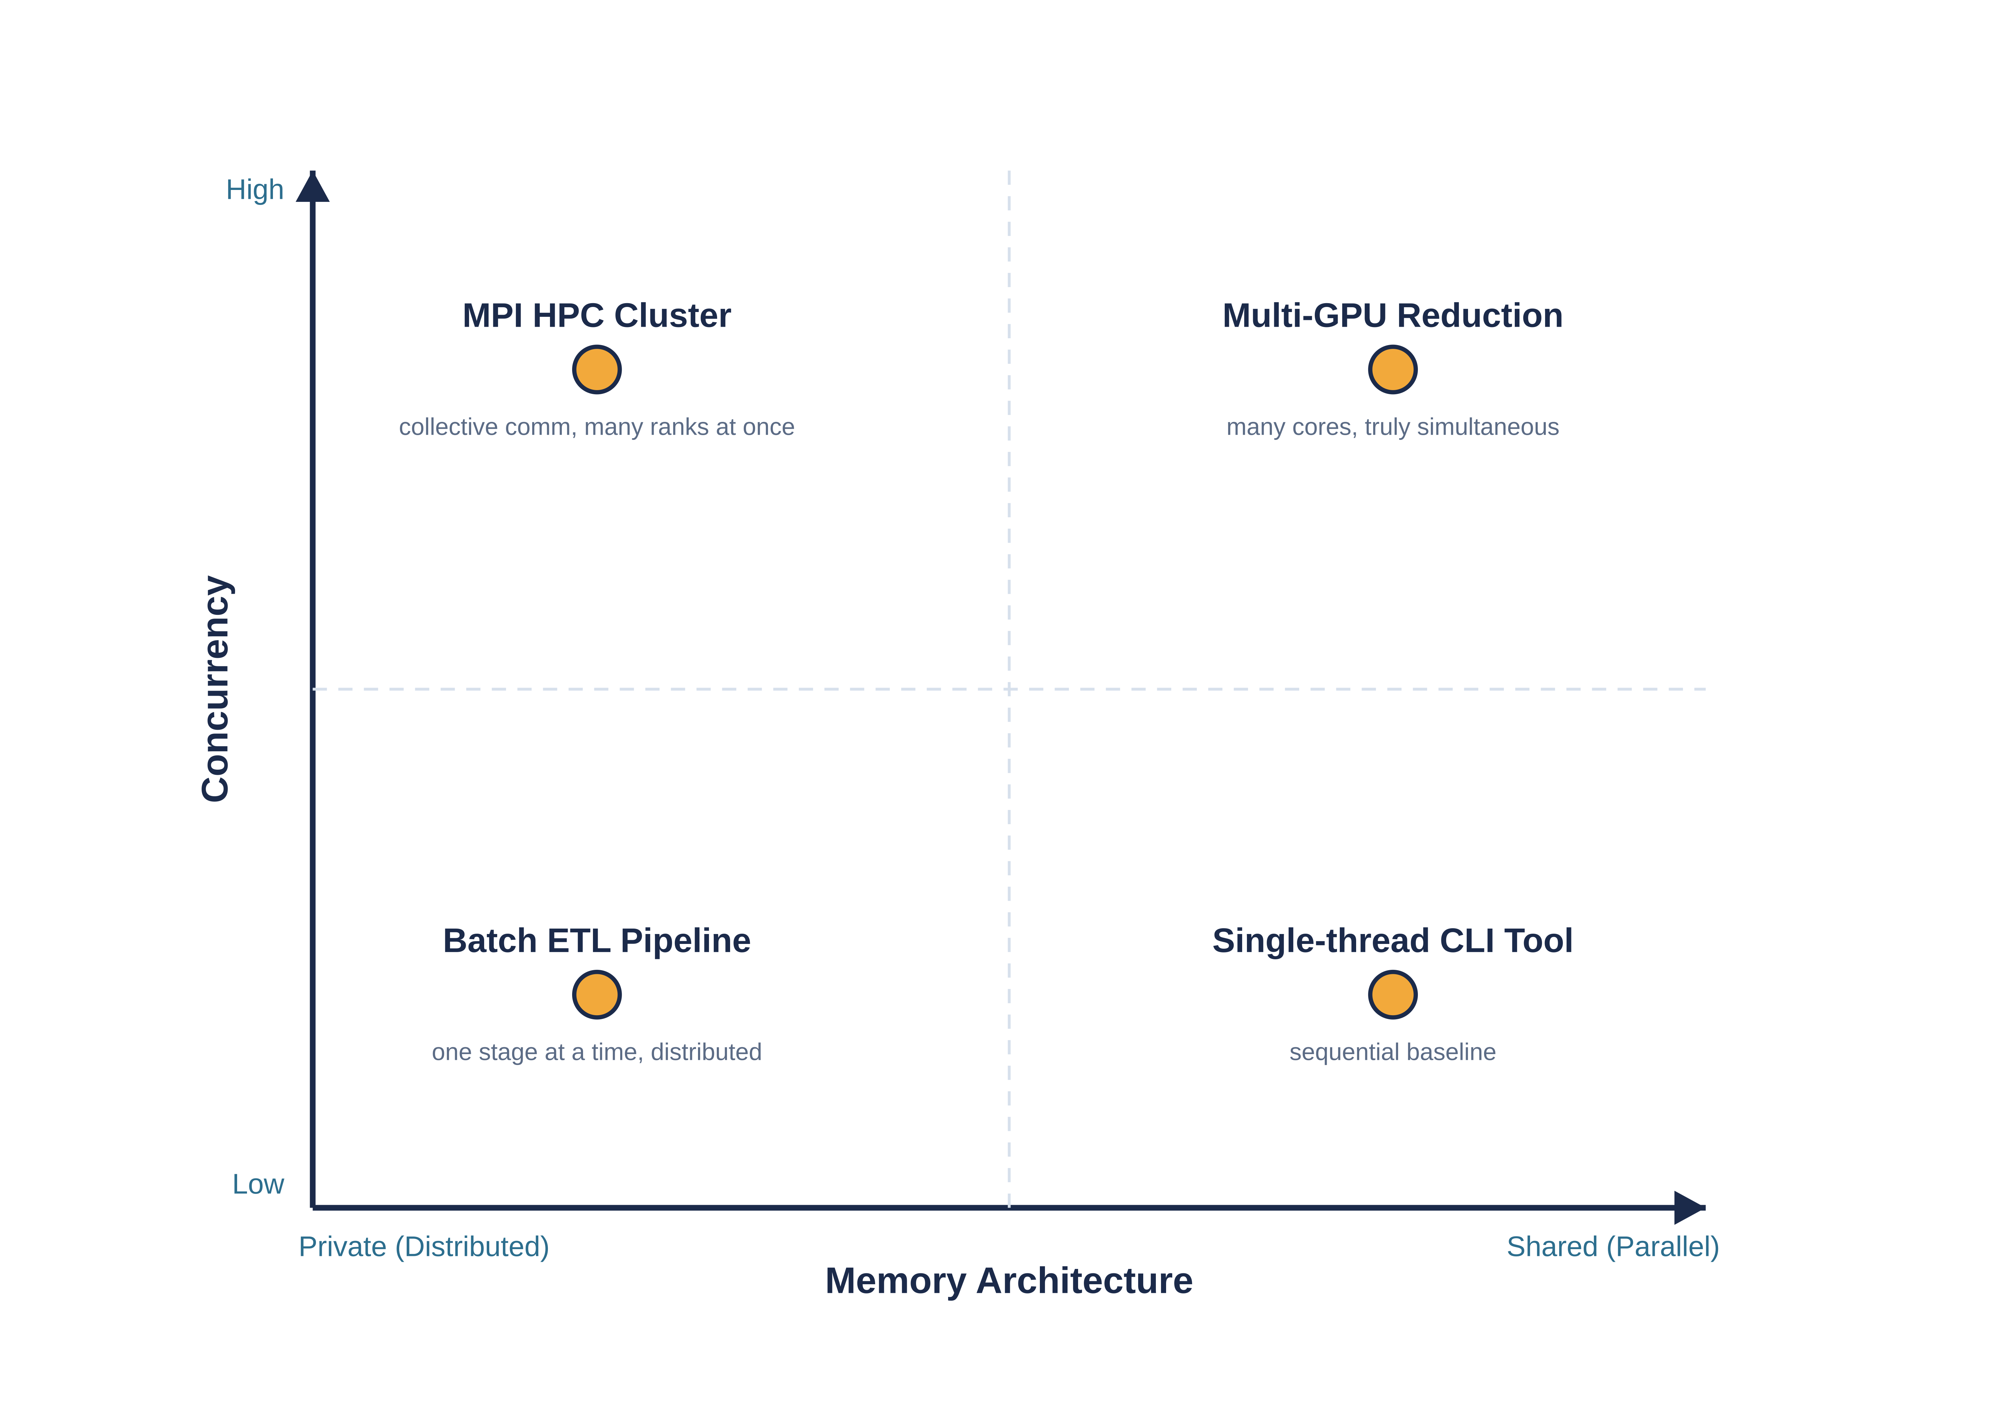
3.2 เส้นแบ่งที่แท้จริงคือสถาปัตยกรรมหน่วยความจำ
Memory Architecture × Concurrency: สองแกนที่ตั้งฉากกัน
ตัวอย่างที่ตั้งฉาก: MPI cluster (parallel, high concurrency) ต่างจาก batch ETL (distributed, low concurrency)
Part 2 · 3.2
12 / 53
Notes:
ใช้กราฟสองแกนอธิบายว่า Memory Architecture (private↔shared) และ Concurrency (low↔high) เป็นสองมิติอิสระที่ไม่ผูกติดกัน MPI HPC cluster อยู่โซน private memory + high concurrency เพราะ collective communication ทำให้หลายแรงค์ทำงานพร้อมกันจริง Multi-GPU reduction อยู่โซน shared + high เพราะคอร์จำนวนมากทำงานพร้อมกันจริงบนหน่วยความจำร่วม Batch ETL pipeline อยู่โซน private + low เพราะประมวลผลทีละสเตจแบบกระจาย ส่วน single-thread CLI tool คือเส้นฐานที่ไม่มีทั้ง concurrency หรือ parallelism เลย เน้นว่าเครื่องมือ/สถาปัตยกรรมที่ประสบความสำเร็จ ล้วนเลือกกลไกที่ตรงกับวัตถุประสงค์เฉพาะทางอย่างแม่นยำ ไม่ใช่ลอกสูตรความสำเร็จจากกรณีหนึ่งไปแปะอีกกรณีโดยไม่พิจารณาบริบท

Slide 13
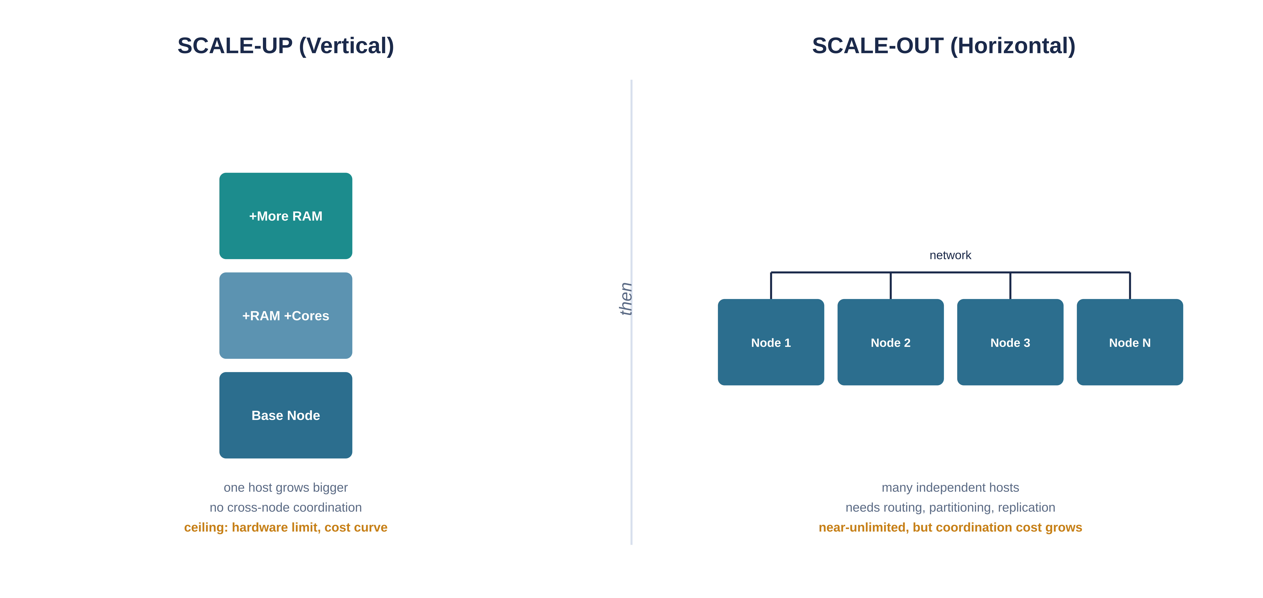
3.3 Scale-up, Scale-out และ Elasticity
สองแนวทางหลักในการขยายขนาด
Scale-up: เพิ่มพลังในโฮสต์เดิม (แนวตั้ง) | Scale-out: เพิ่มจำนวนโหนด (แนวนอน)
Part 2 · 3.3
13 / 53
Notes:
Scale-up (vertical): เพิ่ม CPU/RAM ในเครื่องเดิม ข้อดีคือไม่มีต้นทุนสื่อสารข้ามเครือข่ายเพิ่ม แต่มีเพดานฮาร์ดแวร์และราคาพุ่งแบบ exponential เมื่อใกล้เพดาน Scale-out (horizontal): เพิ่มจำนวนโหนดอิสระ ในทางทฤษฎีขยายได้ไม่จำกัด แต่ต้องแลกต้นทุนการเคลื่อนย้ายข้อมูล การสื่อสาร และความซับซ้อนการประสานงานที่พุ่งตามจำนวนเครื่อง เน้นว่าการเลือกทิศทางต้องวิเคราะห์ workload profile ก่อนเสมอ ไม่ใช่เลือกตามความเคยชิน

Slide 14
3.3 Elasticity — ต่อยอดจาก Scale-out
Elasticity ≠ Scale-out แต่ต่อยอดขึ้นไปอีกชั้น
นิยาม NIST: ความสามารถปรับเพิ่ม/ลดทรัพยากรอย่างรวดเร็ว อัตโนมัติ ให้ผู้ใช้รู้สึกเหมือนทรัพยากรไม่จำกัด (Mell & Grance, 2011)
Elasticity เพิ่มมิติ "ความเร็วเชิงเวลา" (time responsiveness) และ "กลไกอัตโนมัติแบบปิด" (closed automation loop) เข้าไปบน scale-out
วงจร Observe → Decide → Actuate เสมอมี actuation delay — เครื่องใหม่ต้องบูตและ warm cache ก่อนพร้อมใช้งาน
ตั้ง cooldown window สั้นเกินไป → controller สั่งเพิ่ม/ลดสลับกันไม่หยุด (oscillation)
กฎเหล็ก: เริ่มจาก Scale-up จนต้นทุนไม่คุ้ม → หา partition boundary เพื่อ Scale-out → ค่อยสวมทับด้วย Elasticity
Part 2 · 3.3
14 / 53
Notes:
อธิบายว่า elasticity คือคุณสมบัติเชิงพลวัต (dynamic time-varying) ไม่ใช่แค่การมีหลายเครื่อง วงจรควบคุมต้องมี signal, policy, actuation และมี hysteresis กับ stabilization window ที่เหมาะสม ยกตัวอย่าง flash sale: pre-scale warm fleet, message queue absorption, caching, แยก critical path ออกจาก non-critical, cost ceiling — เน้นว่าการกดปุ่มเพิ่ม replica (P) เป็นเพียงเศษเสี้ยวเดียว ตัวแปรอื่นทั้งทูเพิลต้องถูกออกแบบรองรับล่วงหน้าด้วย

Slide 15
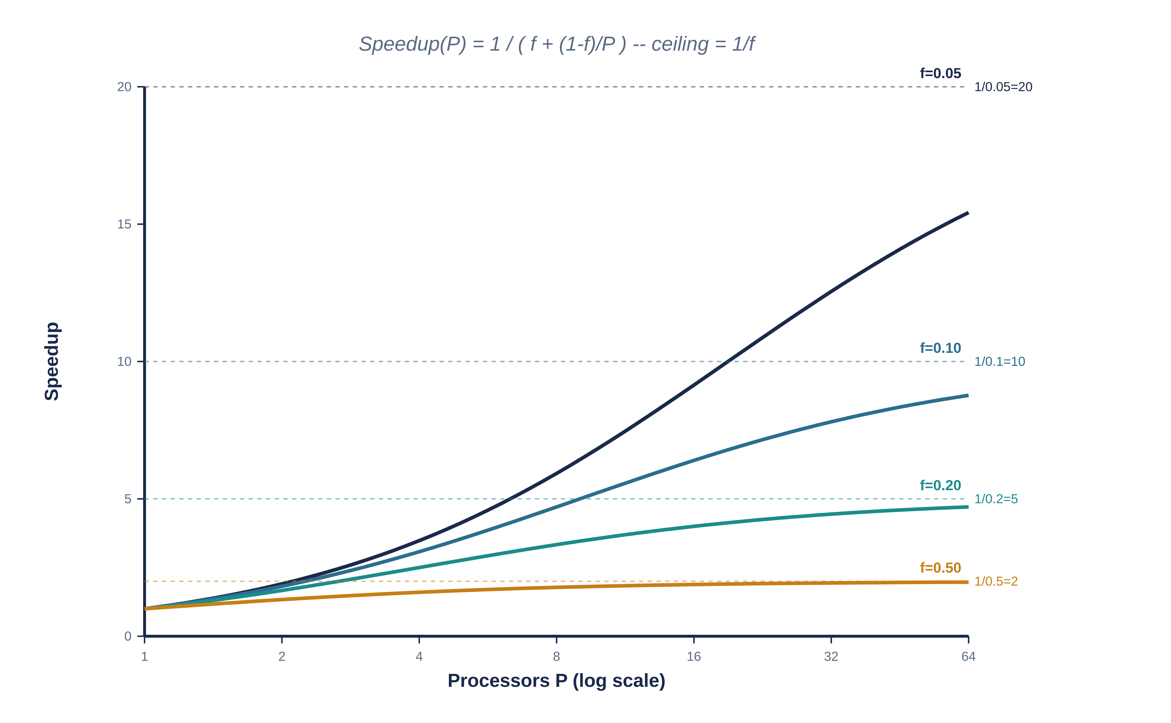
3.4 เหตุใดเพิ่ม Processor แล้วไม่เร็วขึ้นเสมอไป
กฎของ Amdahl: เพดานเหล็กของ Speedup
Speedup(P) = 1 / ( f + (1-f)/P ) → เพดานสูงสุด = 1/f ไม่ว่า P จะมากเพียงใด
Part 2 · 3.4
15 / 53
Notes:
อธิบายกราฟ: แต่ละเส้นคือสัดส่วนงานที่ทำตามลำดับไม่ได้ (f) ต่างกัน ยิ่ง f สูง เพดาน speedup ยิ่งต่ำ แม้เพิ่ม P เป็นอนันต์ ที่ f=0.05 เพดานคือ 20 เท่า ที่ f=0.5 เพดานเหลือแค่ 2 เท่า เน้นว่า Gene Amdahl (1967) เสนอว่าสัดส่วนงานที่ขนานไม่ได้จะเป็นเพดานเหล็กจำกัด speedup เสมอ ไม่ว่าจะเพิ่มโปรเซสเซอร์กี่ตัวก็ตาม

Slide 16
3.4 Amdahl vs Gustafson — สองมุมมอง ไม่ใช่สองคำตอบที่ขัดแย้งกัน
Gustafson's Law: มุมมองตรงข้ามที่ไม่ขัดแย้งกัน
Amdahl (Strong Scaling): ตรึงขนาดปัญหาให้เท่าเดิม แล้วถามว่าเร็วขึ้นแค่ไหนเมื่อเพิ่ม P
Gustafson & Barsis (1988) (Weak Scaling): เมื่อมี P เพิ่ม ผู้ใช้มักขยายขนาดปัญหาตามไปด้วย เพื่อความละเอียดที่สูงขึ้นในเวลาที่ยอมรับได้
สัดส่วนงานที่ขนานได้จึงขยายตามขนาดปัญหา ไม่ได้คงที่ตายตัวแบบข้อสมมติของ Amdahl
ทั้งสองแบบจำลองไม่ขัดแย้งกัน — เป็นการตั้งคำถามจากมุมมองต่างกัน รายละเอียดเชิงคำนวณเจาะลึกในบทที่ 2
Part 2 · 3.4
16 / 53
Notes:
ให้ผู้เรียนเห็นว่า Amdahl และ Gustafson ไม่ใช่คนละทฤษฎีที่แข่งกัน แต่ตอบคำถามคนละแบบ: Amdahl ถามว่า 'งานเดิมจะเร็วขึ้นแค่ไหน' (strong scaling) ส่วน Gustafson ถามว่า 'ถ้าขยายงานให้ใหญ่ขึ้นตามทรัพยากรที่มี จะทำอะไรได้มากขึ้นแค่ไหนในเวลาเท่าเดิม' (weak scaling) ตัวอย่าง: งานพยากรณ์อากาศที่มี GPU เพิ่มขึ้น มักจะเพิ่มความละเอียดกริดแทนที่จะรันขนาดเดิมให้เร็วขึ้นอย่างเดียว

Slide 17
3.4 ข้อจำกัดที่สอง: ต้นทุนแฝงที่ไม่ใช่การคำนวณ
ต้นทุนการสื่อสารและการประสานงาน — เพดานเหล็กตัวที่สอง
เพิ่มโปรเซสเซอร์ → ต้นทุนการสื่อสาร (communication) และการประสานงาน (coordination) เติบโตตามไปด้วย
เมื่อระบบสเกลเกินจุดวิกฤต ต้นทุนแฝงนี้โตเร็วกว่าการลดลงของเวลาคำนวณบริสุทธิ์ — เพิ่มเครื่องแล้วช้าลงกว่าเดิม
ตัวอย่างตัวเลข: งาน 100 วินาที (20s ลำดับ + 80s ขนานได้) บน 8 โปรเซสเซอร์
  แบบจำลองอุดมคติ: 20 + 80/8 = 30s → Speedup ≈ 3.33 เท่า
  ระบบจริง (+เครือข่าย 8s +ไม่สมดุล 5s +จัดตาราง 2s): 45s → Speedup เหลือ ≈ 2.22 เท่า
  คอขวดแฝง: lock ของ memory allocator, metadata service จุดเดียว, straggler ที่ทุกคนต้องรอ (barrier)
Part 2 · 3.4
17 / 53
Notes:
เดินตัวอย่างตัวเลขทีละขั้นบนกระดาน ให้ผู้เรียนคำนวณตามพร้อมกัน เน้นว่าการวิเคราะห์ประสิทธิภาพต้องแยกเทอมต้นทุนแต่ละด้านอย่างชัดเจน ไม่ใช่สรุปหยาบ ๆ ว่า 'ทำขนานไม่ได้ผล' อธิบาย residual variance เป็นเครื่องมือแกะรอยหาสาเหตุ ไม่ใช่การโยนแบบจำลองทิ้ง เกริ่นว่าตัวอย่าง matrix multiplication ที่ทะลุเพดานได้ด้วย blocking/tiling + vectorization

Slide 18
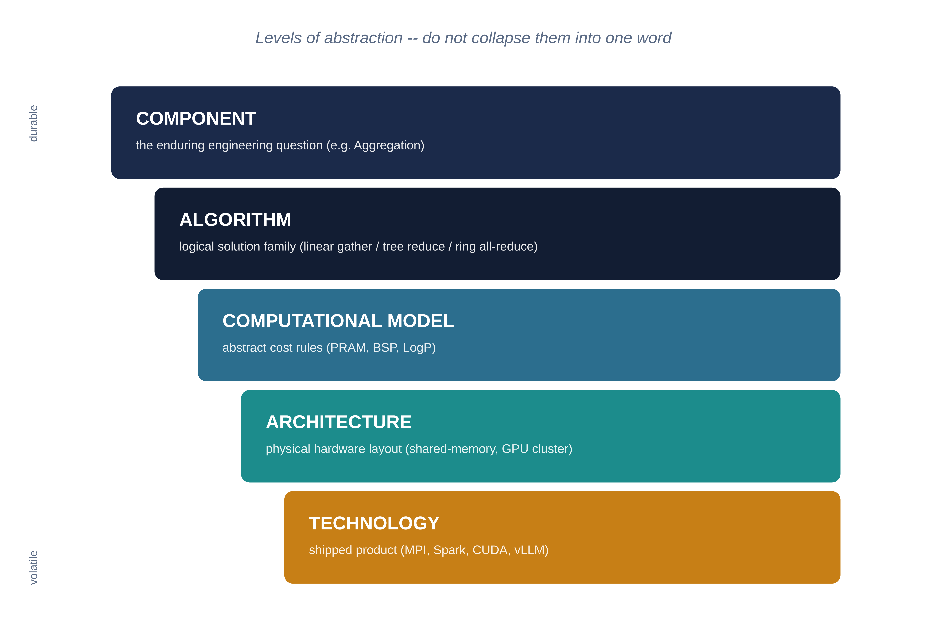
3.5 Algorithm vs Computational Model vs Architecture vs Technology
สี่ระดับชั้นของสิ่งนามธรรม
ยิ่งอยู่บนสุด ยิ่งคงทนข้ามยุคสมัย — ยิ่งอยู่ล่างสุด ยิ่งเปลี่ยนเร็วที่สุด
Part 2 · 3.5
18 / 53
Notes:
Algorithm: ลำดับขั้นตอนเชิงตรรกะบริสุทธิ์ ไม่ขึ้นกับภาษาหรือฮาร์ดแวร์ เช่น divide-and-conquer, all-reduce Computational Model: กรอบนามธรรมทางทฤษฎี เช่น PRAM (เข้าถึงหน่วยความจำร่วมเวลาคงที่) หรือ BSP (รอบทำงานสลับกับสื่อสารและ barrier) Architecture: โครงสร้างฮาร์ดแวร์จริง เช่น shared-memory multiprocessor, distributed-memory cluster, SIMD/SIMT ของ GPU Technology: ผลิตภัณฑ์ที่ประกอบทุกอย่างเข้าด้วยกัน เช่น CUDA, Spark, Kubernetes, vLLM เน้นว่า all-reduce algorithm ถูกใช้ตั้งแต่ MPI ยุค 1990 จนถึงการฝึก AI ข้ามการ์ดจอวันนี้ — หลักการอยู่ทน เทคโนโลยีเปลี่ยนเร็ว

Slide 19
3.5 ตัวอย่างที่ใช้ได้จริง: Aggregation
แยกระดับชั้นของปัญหา "การรวบรวมผลลัพธ์" (Aggregation)
Component: โครงสร้างงาน (W) ของการลดรูปข้อมูล, พาร์ทิชัน (D), เครือข่าย (N) ส่งผลย่อย, ประสานงาน (O) ควบคุมลำดับรวมผล
Algorithm: linear gather / tree reduction / ring all-reduce — เลือกได้หลายแบบสำหรับปัญหาเดียวกัน
Computational Model / Architecture: multicore shared memory หรือ GPU cluster private memory
Technology: MPI collective primitives หรือเฟรมเวิร์กสมัยใหม่
ผิด: "Apache Spark scale ได้ดีเพราะ Spark เป็นระบบ Scalable" — นี่คือการให้เหตุผลวนเป็นวงกลม (circular reasoning)
Part 2 · 3.5
19 / 53
Notes:
เดินตัวอย่าง aggregation ผ่านทั้งสี่ชั้นทีละขั้น เพื่อฝึกผู้เรียนแยกแยะ เน้นว่าการพูดลอย ๆ ว่า 'ใช้ MPI' ไม่ถูกต้องทางวิชาการ เพราะ MPI เป็นแค่ interface/technology ที่ซ่อนอัลกอริทึมหลายแบบไว้ภายใน ring all-reduce เหมาะกับข้อความใหญ่บน topology ที่เหมาะสม ส่วน tree algorithm เหมาะกับข้อความเล็กเพราะ startup latency ต่ำกว่า ปิดท้ายด้วยตัวอย่าง Spark: RDD คือ abstraction, DAG Scheduler คือกลไกอัลกอริทึม, Cluster Manager ดูแลฮาร์ดแวร์, Execution Engine รันงานจริง

Slide 20
PART 3
4. กรอบคิดและกระบวนการ
ตัดสินใจเชิงสถาปัตยกรรม
Component–Algorithm–Technology · ทูเพิลนิยามระบบ S = ⟨W,D,C,M,N,O,P,F,A⟩
Part 3 · Section 4
20 / 53

Slide 21
4.1 แนวคิด Component–Algorithm–Technology
สามชั้นความคิดที่เชื่อมโยงกันเป็นระบบ
Component (องค์ประกอบพื้นฐาน): โจทย์วิศวกรรมสากลที่ทุกระบบต้องตอบ ไม่ว่าจะปี 2008 หรือ 2026
Algorithm (ขั้นตอนวิธี): คำตอบเชิงวิธีการสำหรับแต่ละ component — เลือกได้หลายตระกูลตามข้อสมมติ
Technology (เทคโนโลยี): การประกอบผลลัพธ์ของหลายอัลกอริทึมเข้าด้วยกันเป็นผลิตภัณฑ์ใช้งานจริง
MapReduce, Spark, Ray ล้วนตอบคำถามชุดเดียวกันเรื่อง W และ D เพียงแต่เลือกอัลกอริทึมและเป้าหมายต่างกันไปตามยุค
ข้อควรระวัง: ไม่ใช่สายโซ่หนึ่งต่อหนึ่ง — component หนึ่งอาจพึ่งพาหลายอัลกอริทึม และอัลกอริทึมเดียวกระทบหลาย component พร้อมกัน
Part 3 · 4.1
21 / 53
Notes:
อธิบายกรอบสามชั้นนี้เป็นรากฐานก่อนเข้าสู่ทูเพิลเต็มรูปแบบ ยกตัวอย่าง Consistent Hashing: ช่วยเรื่อง placement (P) ลดต้นทุนย้ายข้อมูลใน N และ M เมื่อโหนดเข้าออก แต่ถ้าเกิด hot key จะเพิ่มภาระ coordination (O) ต้องใช้ replication หรือ power-of-two-choices เสริม เน้นว่านี่คือเหตุผลที่ทูเพิลเป็นเครื่องมือวิเคราะห์เชิงลึก ไม่ใช่กล่องจำแนกศัพท์ที่แข็งตัว

Slide 22
4.1 การถอดรหัสเทคโนโลยีจริง (Deconstruct Technology)
จากหลักฐานเชิงพฤติกรรม สู่การเติมทูเพิล
รวบรวมหลักฐาน: task graph, data ownership, network trace, scheduler logs, failure logs
เติมค่าลงในช่องว่างทูเพิล พร้อมระบุส่วนที่ยังไม่รู้ (unknowns) — หลีกเลี่ยงการเดาจากคำโฆษณา
กรณีศึกษา: Distributed Cache ใช้ Consistent Hashing → ลด P, N แต่ถ้าเจอ Hot Key ต้องเพิ่ม Replication → เพิ่มต้นทุน O
Recompose ตัวอย่าง: ข้อมูลห้ามออกจากอุปกรณ์ผู้ใช้ → Centralized Training แตกหัก → ต้อง Federated Learning (ปรับ N, เพิ่ม C ท้องถิ่น, กระทบ O และ F)
อย่าตกหลุมพราง "Cargo-cult Architecture" — ลอกสถาปัตยกรรมสำเร็จโดยไม่เข้าใจข้อสมมติเบื้องหลัง
Part 3 · 4.1
22 / 53
Notes:
เน้นกระบวนการนำกรอบคิดไปใช้จริง: เริ่มจากหลักฐานเชิงประจักษ์ ไม่ใช่การเดา จากนั้นแกะรอยหาตระกูลอัลกอริทึมและพารามิเตอร์ที่ซ่อนอยู่ อธิบายตัวอย่าง Federated Learning ว่าการเปลี่ยนข้อจำกัดเพียงข้อเดียว (ข้อมูลห้ามออกจากอุปกรณ์) ส่งผลกระทบเป็นลูกโซ่ข้ามหลาย component พร้อมกัน — นี่คือแก่นของ Recomposition ที่จะเจาะลึกในบทที่ 12

Slide 23
4.2 ภาพรวมของกรอบความคิดร่วม
S = ⟨W, D, C, M, N, O, P, F, A⟩
ทูเพิลนี้คือรายการตรวจสอบการตัดสินใจ (checklist of decisions) ไม่ใช่สมการที่คำนวณตัวเลข
Part 3 · 4.2
23 / 53
Notes:
แนะนำทูเพิล 9 องค์ประกอบทีละตัวรอบวงกลม: W = Work Structure and Dependencies (บทที่ 3), D = Decomposition and Partitioning (บทที่ 4), C = Compute Organization (บทที่ 5), M = Memory and State (บทที่ 6), N = Communication (บทที่ 7), O = Coordination, Synchronization, Ordering (บทที่ 8), P = Placement, Scheduling, Load Balancing (บทที่ 9), F = Failure and Recovery (บทที่ 10), A = Adaptation and Elasticity (บทที่ 11) เน้นว่าลำดับมีความหมาย: ต้องเข้าใจ W ก่อน D เสมอ เพราะต้องรู้เส้นทางวิกฤตก่อนจะหั่นข้อมูล

Slide 24
4.2 เก้าองค์ประกอบ — ครึ่งแรก
W, D, C, M, N — จากงานสู่การสื่อสาร
โครงสร้างและการจัดวางงาน
หน่วยความจำและการสื่อสาร
W — Work Structure: โครงสร้างงานและความสัมพันธ์รอกัน (dependency graph, critical path)
D — Decomposition: หน่วยของการแบ่งงาน/ข้อมูล และระดับ granularity
C — Compute Organization: โครงสร้างฮาร์ดแวร์ประมวลผล (CPU/GPU/multicore)
M — Memory and State: ข้อมูลถูกเก็บที่ไหน ใครเป็นเจ้าของ ระดับความสอดคล้อง
N — Communication: รูปแบบข้อความ ขนาด topology และแบนด์วิดท์
W ต้องพิจารณาก่อน D เสมอ — หั่นข้อมูลโดยไม่รู้เส้นทางวิกฤตของ W คือการสร้างงานย่อยที่ไม่ช่วยเพิ่มความขนานจริง
Part 3 · 4.2
24 / 53
Notes:
เจาะลึกครึ่งแรกของทูเพิล เน้นการแยก D (หน่วยเชิงตรรกะของพาร์ทิชัน) ออกจาก P (ตำแหน่งทางกายภาพและเวลาจริง) — ถ้าข้อมูลเบ้ (skew) ต้องแก้ที่ D เช่น key salting แต่ถ้าพาร์ทิชันดีแล้วแต่ไปตกบนเครื่องช้า ต้องแก้ที่ P เช่น work stealing หรือ speculative execution สำหรับ M อธิบายว่า replication ช่วยลด latency และช่วย F แต่เพิ่มภาระ N และ O เสมอ — นี่คือตัวอย่าง cross-component trade-off

Slide 25
4.2 เก้าองค์ประกอบ — ครึ่งหลัง
O, P, F, A — จากการประสานงานสู่การปรับตัว
ประสานงานและจัดวาง
ความผิดพลาดและการปรับตัว
O — Coordination: การประสานลำดับ, barrier, ความถูกต้องเชิงตรรกะของการเรียงลำดับ
P — Placement & Scheduling: จัดวางงาน/ข้อมูลลงโฮสต์ไหน เมื่อไร ด้วยนโยบายใด
F — Failure and Recovery: ข้อสมมติความล้มเหลว ขอบเขตกักกันความเสียหาย กลไกกู้คืน
A — Adaptation & Elasticity: สลับอัลกอริทึม, repartition ระหว่างรัน, adaptive batching, load shedding
ห้ามเขียนแค่ "M = Redis" ในช่องทูเพิล — ต้องเขียนคุณสมบัติเชิงวิศวกรรมที่ตรวจสอบได้จริง
Part 3 · 4.2
25 / 53
Notes:
F ไม่ใช่แค่ backup ทั่วไป แต่รวมข้อสมมติความล้มเหลว การกักกันความเสียหาย และอัลกอริทึมกู้คืน A ไม่ใช่แค่ autoscaling เพิ่ม/ลด replica แต่รวมถึง dynamic algorithm switching, dynamic repartitioning, adaptive batching, load shedding เน้นย้ำตัวอย่างในตำรา: ห้ามเขียนสั้น ๆ ว่า M = Redis แต่ต้องเขียนว่า 'พาร์ทิชันสถานะเซสชันแยกตาม user ID, sync replication สองชุด, eventual consistency สำหรับงานวิเคราะห์ย้อนหลัง'

Slide 26
4.2 ประยุกต์ทูเพิลกับกรณีศึกษาเปิดเรื่อง
Distributed LLM Serving System ในทูเพิล S
ตัวแปร | ประเด็น | รายละเอียด
W | Autoregressive Dependency | การสร้างคำถัดไปต้องรอคำก่อนหน้าเสมอ จำกัดเพดานความเร็วการสร้างคำ
D | Tensor + Pipeline Parallelism | กระจายพารามิเตอร์โมเดลภายในเครื่อง (tensor) และข้ามโหนด (pipeline)
C | GPU Cluster | ทำงานบนกลุ่มฮาร์ดแวร์ประมวลผลกราฟิก
M | PagedAttention | บริหาร KV-cache ผ่านสิ่งนามธรรมแบ่งหน้าหน่วยความจำ
N | All-reduce Collective | ขนส่งข้อมูลผ่านการสื่อสารกลุ่มความเร็วสูง
O | Token & Pipeline Ordering | ควบคุมลำดับถูกต้องของโทเค็นและจังหวะแต่ละสเตจ
P | Continuous Batching | จัดคิวคำขอและรวมชุดคำขอคำนวณแบบต่อเนื่อง
F | Retry + Fault Tolerance | รันงานใหม่และทนทานต่อความล้มเหลวของ GPU
A | Replica Autoscaling | เพิ่ม/ลดเครื่องสำเนาตามความหนาแน่นคำขอ
Part 3 · 4.2
26 / 53
Notes:
ย้อนกลับไปที่กรณีศึกษาเปิดเรื่อง (LLM chatbot) แล้วเติมทูเพิลให้ครบทั้ง 9 ช่อง สรุปว่าความเร็วและเสถียรภาพของระบบไม่ได้เกิดจากเทคโนโลยีตัวเดียว แต่เกิดจากการตัดสินใจออกแบบทุกช่องให้สอดประสานกัน นี่คือเหตุผลที่ตำราไม่อนุญาตให้แปะป้ายชื่อผลิตภัณฑ์ลงช่องทูเพิลโดยไม่วิเคราะห์เชิงระบบ

Slide 27
PART 4
5. จากแบบจำลอง
สู่ระบบที่ใช้งานจริง
20 ขั้นตอนวินิจฉัย · ตระกูลอัลกอริทึม · เส้นทางคำขอ · 6 กรณีศึกษาอุตสาหกรรม
Part 4 · Section 5
27 / 53

Slide 28
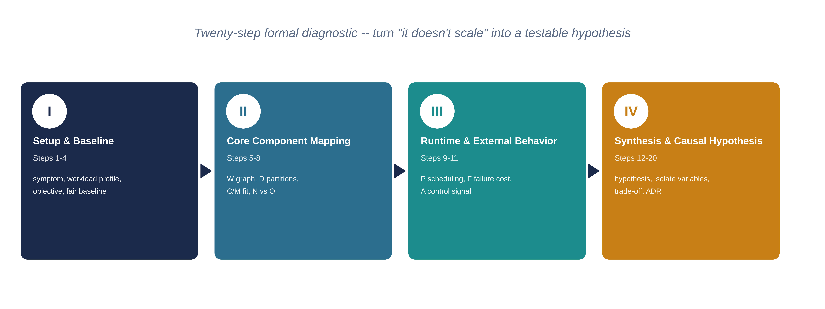
5.1 แบบจำลองและเครื่องมือวิเคราะห์
20 ขั้นตอนการวินิจฉัยเชิงรูปนัย — สี่ระยะหลัก
เป้าหมาย: เปลี่ยนคำว่า "ระบบไม่ scale" ให้กลายเป็นสมมติฐานที่วัดค่าได้จริง
Part 4 · 5.1
28 / 53
Notes:
แนะนำภาพรวมสี่ระยะก่อนเจาะรายละเอียด: ระยะที่ I ตั้งโจทย์และสร้างเส้นฐาน (steps 1-4), ระยะที่ II ตรวจสอบชิ้นส่วนแกนกลาง (steps 5-8), ระยะที่ III ประเมินพฤติกรรมรันไทม์และภายนอก (steps 9-11), ระยะที่ IV สรุปและพัฒนาสมมติฐาน (steps 12-20) เน้นว่านี่คือเครื่องมือวินิจฉัยเชิงเหตุผล ก่อนจะเข้าสู่แบบจำลองคณิตศาสตร์เต็มรูปแบบในบทที่ 2

Slide 29
ระยะที่ I: การตั้งโจทย์และสร้างเส้นฐาน
ขั้นที่ 1–4: อย่ารีบแก้ ก่อนจะรู้ว่าอาการคืออะไร
ขั้น 1 — เริ่มจากอาการ ไม่ใช่วิธีแก้: บันทึกพฤติกรรมเชิงประจักษ์ (เช่น p99 latency พุ่งเมื่อ >2,000 req/s) หลีกเลี่ยงคำว่า "ไม่ scale" ลอย ๆ
ขั้น 2 — กำหนดลักษณะภาระงาน: arrival pattern, input-size distribution, read/write ratio, burstiness — ค่าเฉลี่ยเดียวซ่อน skew และ tail latency
ขั้น 3 — วัตถุประสงค์และข้อจำกัดเข้มงวด: latency/throughput/ต้นทุน/พลังงาน — ข้อจำกัดทางกายภาพห้ามแปลงเป็นคะแนนเฉลี่ยชดเชย
ขั้น 4 — สร้างเส้นฐานที่ยุติธรรม: เปรียบเทียบกับ sequential version ที่ปรับแต่งดีแล้ว ไม่ใช่โค้ดหละหลวมที่ทำให้ speedup ดูสูงเกินจริง
Part 4 · 5.1 · ระยะ I
29 / 53
Notes:
เน้นย้ำวินัยของนักวิเคราะห์ระบบ: ก่อนแก้ปัญหาต้องบันทึกอาการที่สังเกตได้จริงพร้อมหน่วยวัดและช่วงเวลาเสมอ อธิบายว่าทำไมค่าเฉลี่ยถึงหลอกลวง ยกตัวอย่าง p99 latency ที่ซ่อนอยู่หลังค่าเฉลี่ยที่ดูปกติ เน้นความสำคัญของ fair baseline — การเทียบกับโค้ด sequential ที่แย่จะทำให้ตัวเลข speedup สวยเกินจริงและไร้คุณค่าทางวิชาการ

Slide 30
ระยะที่ II: ตรวจสอบชิ้นส่วนแกนกลางระบบ
ขั้นที่ 5–8: วาดโครงสร้าง ตรวจ Compute/Memory และ Network/Coordination
ขั้น 5 — วาดโครงสร้างงาน (W): dependency, critical path — ถ้าเส้นทางวิกฤตเป็นลำดับ เพิ่มเครื่องไม่ช่วย
ขั้น 6 — ตรวจการแบ่งงาน/ข้อมูล (D): หน่วยพาร์ทิชัน granularity ปัญหา data skew — ไล่กวาดขนาดพาร์ทิชันแทนการเดา
ขั้น 7 — ตรวจ Compute (C) และ Memory (M) ร่วมกัน: arithmetic intensity เทียบแบนด์วิดท์หน่วยความจำจริง
ขั้น 8 — แยก Network (N) ออกจาก Coordination (O): ข้อความเล็กแต่ช้าเพราะรอ barrier ≠ ปัญหาแบนด์วิดท์เครือข่าย
Part 4 · 5.1 · ระยะ II
30 / 53
Notes:
เน้นว่าขั้น 5 คือรากฐานสำคัญที่สุด: การวาดกราฟ W ป้องกันไม่ให้สถาปนิกพยายามแก้ปัญหาด้วยฮาร์ดแวร์ก่อนเข้าใจโครงสร้างตรรกะของอัลกอริทึม ขั้น 8 คือกับดักที่พบบ่อยที่สุด — วิศวกรมักสับสนระหว่างคอขวดเครือข่าย (จำนวนไบต์/แบนด์วิดท์) กับคอขวดการประสานงาน (รอ barrier ให้ครบทุกโหนด) ซึ่งต้องแก้คนละวิธี

Slide 31
ระยะที่ III: พฤติกรรมรันไทม์และมิติภายนอก
ขั้นที่ 9–11: การจัดวาง ความผิดพลาด และการปรับตัว
ขั้น 9 — ตรวจการจัดวางและจัดตาราง (P): queue, placement, affinity, stragglers — ข้อมูลใหญ่เกินไป→repartition D, ฮาร์ดแวร์ช้า→speculative execution
ขั้น 10 — ตรวจกลไกความผิดพลาดและการกู้คืน (F): steady-state metric นับรวมเวลา timeout/retry/recovery แล้วหรือยัง?
ขั้น 11 — ตรวจระบบปรับตัวยืดหยุ่น (A): control signal, observation window, hysteresis, actuation delay — autoscaler ที่บูตช้ากว่าโหลดพุ่งเข้ามา ช่วยอะไรไม่ได้
Part 4 · 5.1 · ระยะ III
31 / 53
Notes:
อธิบายว่าระบบที่ดูเร็วในสภาวะปกติ อาจพบความล่าช้าพุ่งรุนแรงเมื่อเกิดความเสียหายเพียงเล็กน้อย เพราะ steady-state benchmark ไม่ได้นับเวลา retry/recovery รวมเข้าไป ขั้น 11 เชื่อมโยงกับ elasticity ที่สอนไปแล้วใน 3.3 — autoscaler ที่ actuation delay สูงกว่าอัตราการพุ่งของโหลด ไม่สามารถรักษา SLO ในช่วงวิกฤตได้

Slide 32
ระยะที่ IV: สรุปและพัฒนาสมมติฐานเชิงเหตุผล
ขั้นที่ 12–20: จากสมมติฐาน สู่บันทึกการตัดสินใจ
ขั้น 12 ตั้งสมมติฐานเชิงเหตุผล
ขั้น 13 แยกตัวแปรทดลองทีละกลุ่ม
ขั้น 14 วิเคราะห์ผลต่างที่เหลือ (residual)
ขั้น 15 เขียนข้อดี/เสียข้ามองค์ประกอบ (benefit, direct cost, shifted cost)
ขั้น 16 ประเมินขอบเขตภูมิภาคการทำงาน (operating envelope)
ขั้น 17 ตรวจกรณีศึกษาสำเร็จอย่างวิพากษ์ (5 มิติ: โจทย์, ข้อจำกัดยุคนั้น, การตัดสินใจ, กลไกรันไทม์, ขอบเขต)
ขั้น 18 Recomposition — จงใจเปลี่ยนข้อจำกัดแล้วดูว่าอัลกอริทึมเดิมยังเหมาะสมไหม
ขั้น 19 สื่อสารความไม่แน่นอนตรงไปตรงมา — เลี่ยงคำว่า "เสมอ" "ดีที่สุด" "รับประกัน"
ขั้น 20 บันทึกการตัดสินใจ (ADR): เหตุผล ทางเลือกที่ปฏิเสธ และตัวกระตุ้นให้หมดอายุ
Part 4 · 5.1 · ระยะ IV
32 / 53
Notes:
เน้นตัวอย่างประโยคที่ตรวจสอบได้จริง: 'เมื่อ request rate พุ่งจาก 500 เป็น 2,000/s และ scale-out จาก 4 เป็น 16 โหนด ระบบรักษา p95 latency ต่ำกว่า 200ms โดยต้นทุนเพิ่มขึ้นไม่เกิน 15% ต่อคำขอ' เทียบกับประโยคลอย ๆ ว่า 'ระบบนี้ scale ได้ดี' อธิบายว่า ADR (Architecture Decision Record) คือวัฒนธรรมที่ทีมวิศวกรรมชั้นนำใช้เพื่อให้ทุกคนมีภาษากลางตรวจสอบความเสถียรเมื่อบริบทเปลี่ยน

Slide 33
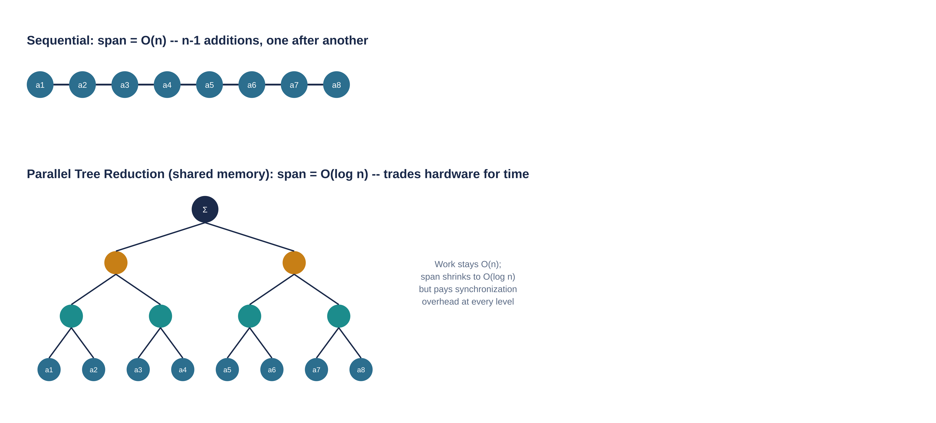
5.2 ตระกูลขั้นตอนวิธี
หาผลรวมตัวเลข n ตัว: 3 แบบจำลองความคิด
Sequential O(n) span → Parallel tree reduction O(log n) span (แลกด้วยต้นทุน sync) → Distributed MapReduce-style (แลกด้วยต้นทุนเครือข่าย + ความเสี่ยงเครื่องล่ม)
Part 4 · 5.2
33 / 53
Notes:
เดินสามแบบจำลองทีละแบบ: Sequential — บวกทีละตัวเรียงลำดับ เวลาแปรตรงตาม n เพราะไม่มีการซ้อนทับเวลาเลย Parallel Reduction — จับคู่บวกพร้อมกันบน shared memory ลดรอบเหลือ log2(n) แต่ต้องมีฮาร์ดแวร์พอและจ่ายต้นทุน synchronization overhead Distributed (MapReduce-style) — แต่ละเครื่องหาผลรวมย่อยของข้อมูลตนเองก่อน (map) แล้วส่งผ่านเครือข่ายไปรวมที่ reduce โครงสร้างคล้าย tree แต่ต้นทุนเครือข่ายสูงกว่าการแชร์แรมมาก และต้องตั้งสมมติฐานรองรับเครื่องล่มระหว่างรัน ซึ่งไม่มีในแบบจำลองขนานภายในเครื่องเดียว

Slide 34
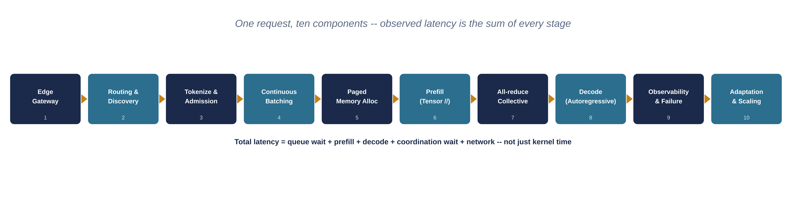
5.3 จากหลักการสู่การปฏิบัติ
เส้นทางเดินของหนึ่งคำขอคำนวณ (Request Trace Path)
Distributed LLM Serving System — 10 สเตจ ตั้งแต่ Edge Gateway จนถึง Adaptation & Scaling
Part 4 · 5.3
34 / 53
Notes:
แนะนำภาพรวม 10 สเตจก่อนเจาะลึกทีละกลุ่มในสไลด์ถัดไป เน้นว่าการเดินตามเส้นทางคำขอจริงคือวิธีทำให้ Unified Framework จับต้องได้ ไม่ใช่แค่ทฤษฎีลอย ๆ

Slide 35
5.3 เส้นทางคำขอ — สเตจ 1–4
จาก Edge Gateway ถึง Continuous Batching
1. Edge Gateway: ตรวจสอบสิทธิ์ จำกัดอัตรา จัดเส้นทางภูมิภาค — ต้องรักษา idempotency ป้องกันคำขอซ้ำจาก retry
2. Service Discovery & Routing: routing table เป็นข้อมูลแฝงเก่าเสมอ (stale) ต้องมี staleness tolerance และเส้นทางสำรอง
3. Tokenization & Admission Control: tokenize บน CPU อาจกลายเป็นคอขวดถ้า GPU เร็วมาก; admission ประมาณ KV-cache ล่วงหน้าเพื่อป้องกัน OOM
4. Continuous Batching Scheduler: FCFS ยุติธรรมแต่เสี่ยงคำขอยาวถ่วง Throughput; SJF ลด wait time เฉลี่ยแต่เสี่ยง starvation
Part 4 · 5.3 · สเตจ 1-4
35 / 53
Notes:
เน้นว่าแต่ละสเตจแม้ดูเป็นวิศวกรรมซอฟต์แวร์ทั่วไป แต่แท้จริงคือจุดตั้งมั่นของการตัดสินใจในทูเพิล เช่น edge gateway คือจุดกำหนด F (containment) และเป็นแหล่งข้อมูลแรกของตัวจัดตารางงานสเกลใหญ่ เน้นคำเตือนสำคัญ: Throughput ระยะสั้นที่สูงที่สุด ไม่เท่ากับระบบที่เสถียรระยะยาว

Slide 36
5.3 เส้นทางคำขอ — สเตจ 5–7
จาก Paged Memory ถึง Collective Communication
5. Paged Memory Allocation: แบ่ง KV-cache เป็นบล็อกหน้าความจำ ลด external fragmentation แต่ต้องแลกกับ metadata lookup overhead
6. Prefill Stage & Tensor Parallelism: คำนวณเมทริกซ์ขนานสูง — ต้องใช้ topology-aware scheduler ไม่ใช่แค่นับ GPU ว่าง
7. Collective Messaging (All-reduce): ทุก rank ต้องรันคำสั่งตรงจังหวะกัน — หลุดจังหวะแม้เสี้ยววินาทีเดียว = deadlock ทั้งคลัสเตอร์
แยกให้ชัด: N ถามเรื่องไบต์/แบนด์วิดท์ ส่วน O ถามเรื่องความถูกต้องของลำดับ (ordering correctness)
Part 4 · 5.3 · สเตจ 5-7
36 / 53
Notes:
เน้นย้ำ block size trade-off ของ paged memory: บล็อกเล็กยืดหยุ่นแต่ metadata เยอะ บล็อกใหญ่ metadata น้อยแต่เสี่ยง internal fragmentation อธิบาย tensor parallelism ต้องคำนึงถึง network topology เพราะบัสภายในบอร์ดเร็วกว่าเครือข่ายข้ามโหนดมาก เน้นความอันตรายของ deadlock ใน collective communication ว่าเป็นปัญหาเชิงตรรกะการเรียงลำดับ (O) ไม่ใช่ปัญหาแบนด์วิดท์ (N)

Slide 37
5.3 เส้นทางคำขอ — สเตจ 8–10
จาก Decode Stage ถึง Adaptation & Scaling
8. Decode Stage & Backpressure: Autoregressive บังคับรอทีละคำ → span ยาวตามความยาวคำตอบ; pipeline bubble ที่ต้นและปลายท่อ
9. Observability, Failure & Recovery: ต้องวัดแยกตาม diagnostic equation ไม่ใช่แค่ GPU utilization เดี่ยว ๆ — ต้องตัดสิน fail-open vs checkpoint
10. Adaptation Control & Drain Protocol: โหลดโมเดลใหม่ใช้เวลานาที (startup delay สูง) → ต้องมี warm pool; scale-in ต้องรอ drain คำขอเดิมให้เสร็จก่อนปิดเครื่อง
บทสรุปเส้นทางคำขอ: latency ที่ผู้ใช้เห็น = ผลรวมซ้อนทับของทุกสเตจ — ปรับ kernel เร็วขึ้น 20% ไม่มีความหมายถ้า 90% เวลาไปติดคิว
Part 4 · 5.3 · สเตจ 8-10
37 / 53
Notes:
สรุปบทเรียนสำคัญที่สุดของเส้นทางคำขอ: System-level decomposition ต้องมาก่อน micro-optimization เสมอ ยกตัวอย่างว่าการปรับแต่ง admission control และ batching policy อาจให้ผลดีกว่าการไปแก้โค้ดคำนวณของโมเดลเองเสียอีก โดยไม่ต้องแตะซอร์สโค้ดคณิตศาสตร์เลยแม้แต่บรรทัดเดียว

Slide 38
5.4 บทเรียนจากระบบที่ใช้งานจริง
หกกรณีศึกษา: วัตถุประสงค์ต่างกัน → ทูเพิลต่างกัน
กรณีศึกษาเหล่านี้ไม่ได้มีไว้สรรเสริญผลิตภัณฑ์ใด แต่แสดงว่าเมื่อวัตถุประสงค์และข้อจำกัดเปลี่ยน การตัดสินใจในทูเพิล S ต้องเปลี่ยนตามอย่างหลีกเลี่ยงไม่ได้
1. Flash Sale E-commerce — ห้ามขายเกินสต็อก + ต้องชำระเงินสำเร็จ
2. Climate Simulation HPC — ลดเวลาคำนวณให้สั้นที่สุด (Time-to-Solution)
3. Genomics Pipeline — Throughput สะสมสูงสุด + reproducibility 100%
4. Global Video Streaming — ไม่มีอาการภาพชะงัก + startup delay ต่ำ
5. Financial Ledger & Payments — ความถูกต้องสัมบูรณ์ของยอดเงิน
6. Edge AI Factory Detection — แจ้งเตือนระดับมิลลิวินาที + ทำงานได้แม้เน็ตขาด
Part 4 · 5.4
38 / 53
Notes:
แนะนำภาพรวมหกอุตสาหกรรมก่อนเจาะลึกทีละกลุ่ม ให้ผู้เรียนสังเกตว่าวัตถุประสงค์หลัก (SLO) ของแต่ละอุตสาหกรรมต่างกันโดยสิ้นเชิง และนี่คือสิ่งที่ผลักดันให้การตัดสินใจในทูเพิลต่างกันตามไปด้วย

Slide 39
5.4.1–5.4.3
Flash Sale · Climate HPC · Genomics
Flash Sale E-commerce
Climate HPC & Genomics Pipeline
W/D: แยก critical path ชำระเงินออกจากงานเสริม; แบ่งสต็อกเป็นถังย่อยแก้ hot key
O/F: Idempotency Key + Conditional Update; Outbox/Inbox pattern กันธุรกรรมซ้ำ
A: Pre-scale warm fleet ก่อนเทศกาล + queue depth signal
Climate: Stencil dependency ข้ามก้าวเวลา → เพิ่มคอร์ไม่ช่วยตัด dependency; domain decomposition ชั่งพื้นที่ผิว vs จำนวนชิ้นงาน
Genomics: DAG งานอิสระข้ามตัวอย่าง แต่ precedence เข้มงวดในตัวอย่างเดียว; recompute เฉพาะพาร์ทิชันที่หาย ไม่รันใหม่ทั้งหมด
Part 4 · 5.4
39 / 53
Notes:
Flash Sale: เน้นว่า business invariant (ห้ามขายเกินสต็อก) คือ hard constraint ที่ไม่มีวันยอมแลก แม้ระบบแนะนำสินค้าจะต้องถูกปิดชั่วคราว Climate: เน้นว่า global barrier ทุกก้าวเวลาแพงมาก จึงปรับมาใช้ local boundary readiness แทน Genomics: เน้นจุดเชื่อม P และ F — การจองแรมต่ำกว่าจริงทำให้ OS ฆ่างานทิ้งซ้ำ ๆ, deterministic stage ทำให้ recompute เฉพาะจุดที่พังได้โดยไม่ต้องรันใหม่ทั้ง pipeline

Slide 40
5.4.4–5.4.6
Video Streaming · Financial Ledger · Edge AI
Video Streaming & Financial Ledger
Edge AI Factory Detection
Video: ตัดเป็น segment สั้นเพื่อปรับ bitrate ไว; Hierarchical CDN placement — ยอดนิยมกระจายทั่วโลก เก่าเก็บกลับส่วนกลาง
Financial: Append-only ledger เท่านั้นที่เป็น source of truth; Saga pattern แทน distributed transaction ใหญ่; Fail-open vs Fail-closed ตามความเสี่ยง
Local inference ลด N ให้เหลือน้อยที่สุด ส่งเฉพาะ feature/event สรุป ไม่ส่งวิดีโอดิบ
Store-and-forward รองรับเครือข่ายติด ๆ ขัด ๆ; สัญญาณเตือนภัยแซงคิวข้อมูลสถิติ
A ปรับที่ตัวอุปกรณ์เอง: ลด frame rate, ลดความละเอียด, สลับโมเดลเล็กลง แทนการเพิ่มเครื่อง (ติดข้อจำกัดกายภาพ)
Part 4 · 5.4
40 / 53
Notes:
Video: สองวงรอบปรับตัวคนละความเร็ว — client-side bitrate adaptation ระดับเสี้ยววินาที vs server capacity planning ระดับนาที/ชั่วโมง Financial: เน้นว่าระบบยินดีแลกความเร็วเพื่อความถูกต้องแบบสัมบูรณ์ ตรงข้ามกับ Flash Sale ที่ยอมลดคุณภาพงานเสริมเพื่อความเร็ว Edge AI: เน้นว่าข้อจำกัดทางกายภาพ (power, thermal, memory) ทำให้ scale-out ทำไม่ได้เลย ต้องปรับตัวด้วยการลดคุณภาพแทน

Slide 41
5.5 สรุปพิมพ์เขียว
หกอุตสาหกรรม หกชุดการตัดสินใจ
อุตสาหกรรม | SLO หลัก | ข้อจำกัดกายภาพ | การตัดสินใจแกนนำ | ต้นทุนที่ยอมจ่าย
LLM Serving | TTFT + Inter-token latency | แรม GPU + autoregressive order | PagedAttention / Continuous Batching | Metadata lookup + scheduler ซับซ้อน
Flash Sale | อัตราชำระเงินสำเร็จ | ความถูกต้องสต็อก + Hot Key | แยกงานเสริม / Idempotency Key | ชะลอ/ปฏิเสธคำขอ
Climate HPC | Time-to-Solution สั้นสุด | Topology บัส + critical path | Domain Decomposition + block layout | แรงงานเขียนโค้ดระดับล่าง
Genomics | Throughput สะสมสูงสุด | ไฟล์ใหญ่ + reproducibility | Data Lineage + Atomic Commit | พื้นที่เก็บไฟล์กลาง + บีบอัด
Video Streaming | Zero Rebuffering | แบนด์วิดท์ + สัญญาณผันผวน | Segment split + Hierarchical CDN | พื้นที่สำเนาหลายระดับ
Edge AI Factory | แจ้งเตือน ms + local autonomy | พลังงาน/ความร้อน/เน็ตขาด | Local inference + Dynamic policy | ความแม่นยำโมเดลลดลง
Part 4 · 5.5
41 / 53
Notes:
ใช้ตารางนี้เป็นบทสรุปของ Part 4 ทั้งหมด ให้ผู้เรียนสังเกตคอลัมน์สุดท้าย 'ต้นทุนที่ยอมจ่าย' ทุกแถวมีบางอย่างถูกแลก — ไม่มีสถาปัตยกรรมใดฟรี นี่คือสะพานเชื่อมไปสู่หัวข้อถัดไปเรื่อง Recomposition และ Grammar of Cross-Component Trade-offs

Slide 42
PART 5
6–9. Recomposition,
ข้อแลกเปลี่ยน และบทสรุป
เมื่อบริบทเปลี่ยน ทูเพิลต้องเปลี่ยนตาม · ความเข้าใจผิดที่พบบ่อย · ไวยากรณ์แห่งการแลกเปลี่ยนต้นทุน
Part 5 · Section 6-9
42 / 53

Slide 43
6. โจทย์ท้าทายการประกอบระบบใหม่
ย้าย LLM Serving ไปอยู่บน Edge Device เครื่องเดียว
ข้อจำกัดใหม่: แรม 8GB, พลังงานจำกัด, ไม่มีเครือข่ายภายนอกเลย, ความเป็นส่วนตัวสูงสุด, ยังต้องรักษา interactive latency SLO
N, O → ลดเหลือศูนย์ระหว่างเครื่อง (ไม่มีเครื่องอื่นให้คุยด้วย) แต่ internal communication ภายในบอร์ดยังมีอยู่จริง
D, M → เลิก Tensor/Pipeline Parallelism ข้ามเครื่อง → ใช้ Model Quantization / Pruning / Weight Offloading แทน
W → เพิ่ม Speculative Decoding (draft model เล็กนำ + model ใหญ่ตรวจสอบขนาน) ลด span แต่เพิ่ม work รวม
F → จาก node failure ข้ามเครือข่าย เปลี่ยนเป็น OOM crash, ไฟล์โมเดลเสีย, แบตหมด, ความร้อนสูง — restart จาก immutable image
A → ไม่มีสิทธิ์เรียกเครื่องเพิ่มจากคลาวด์ → ปรับ batch size, ตัด context length, ลด precision อัตโนมัติแทน
Part 5 · Section 6
43 / 53
Notes:
เน้นว่าเป้าหมายไม่ใช่ย่อส่วนดาต้าเซ็นเตอร์ลงมาใส่ชิปเล็ก แต่คือการวิเคราะห์และรื้อสร้างระบบใหม่ทั้งหมดจากชุดข้อจำกัดใหม่ ให้ผู้เรียนไล่ทีละตัวแปรในทูเพิลว่าเปลี่ยนไปอย่างไร เน้นย้ำว่านี่คือทักษะแกนหลักที่จะฝึกซ้ำในบทที่ 12 และควรเริ่มฝึกความคิดแบบนี้ตั้งแต่สัปดาห์แรก — จากผู้ใช้เทคโนโลยีสำเร็จรูป สู่สถาปนิกที่ถอดรหัสและประกอบระบบใหม่ได้

Slide 44
7. การประเมินทางเลือกและข้อแลกเปลี่ยน
จุดอิ่มตัวเชิงประสิทธิภาพ (Performance Saturation Point)
เพิ่ม GPU ในระบบ LLM Serving ไม่ได้แปลว่า latency ลดลงเสมอไป
Tensor Parallelism บังคับให้เกิด All-reduce ทุกชั้นของโมเดล — ยิ่ง GPU มาก ต้นทุนสื่อสารต่อรอบยิ่งพุ่งตามสถาปัตยกรรมเครือข่าย
ถ้าอัตราลดของงานคำนวณต่อชิปช้ากว่าอัตราเพิ่มของต้นทุนสื่อสาร → ระบบชนจุดอิ่มตัว → เพิ่ม GPU กลับทำให้ช้าลงกว่าเดิม
นี่คือ Amdahl's Law ในบริบทซอฟต์แวร์สเกลสูง: f ไม่ได้จำกัดแค่โค้ดลำดับ แต่รวมเวลารอ synchronization ด้วย
แยก TTFT (compute-bound, ได้ประโยชน์จาก batch ใหญ่) ออกจาก Inter-Token Latency (memory-bandwidth-bound, ไวต่อกลยุทธ์คิว) — อย่ารายงานค่าเฉลี่ยรวม
Part 5 · Section 7
44 / 53
Notes:
เชื่อมโยงกลับไปที่ Amdahl's Law ใน Part 2 แต่ในบริบทที่ลึกขึ้น: ส่วนที่ทำตามลำดับไม่ได้ (f) ไม่ใช่แค่โค้ด CPU บรรทัดเดียว แต่รวมเวลารอ synchronization ที่บังคับให้ทุก worker ต้องรอข้อมูลครบก่อนไปต่อ อธิบายวงจรปิดของ performance engineering: สร้างแบบจำลอง → ทดสอบด้วย trace จริง → อธิบายผลต่าง → ปรับทีละกลุ่มตัวแปร

Slide 45
7.1 ข้อควรระวังและความเข้าใจผิด
สี่ความเข้าใจผิดที่พบบ่อยที่สุด
เข้าใจผิดที่ 1–2
เข้าใจผิดที่ 3–4
1. "Parallel กับ Distributed คือเรื่องเดียวกัน" — ผิด: แบ่งด้วย memory architecture ไม่ใช่จำนวนโหนด
2. "เพิ่มโหนด/GPU จะเร็วขึ้นเสมอ" — ผิด: ขึ้นกับ critical path ratio และอัตราเติบโตของต้นทุนแฝง
3. "Cloud คือแค่ชื่อใหม่ของ Distributed" — ผิด: Cloud เพิ่ม elasticity, multi-tenancy, pay-per-use
4. "LLM Serving ต้องใช้ความรู้ชุดใหม่ทั้งหมด" — ผิด: PagedAttention คือโจทย์ M แบบเดิมภายใต้ข้อจำกัดใหม่
Part 5 · 7.1
45 / 53
Notes:
เดินทีละข้อพร้อมยกตัวอย่างค้าน ข้อ 2 เน้นเป็นพิเศษ: ถ้าระบบเป็น stateless service เพิ่ม replica ช่วย throughput แต่ไม่ช่วย latency ของคำขอเดี่ยว ถ้าต้อง synchronous replication เพิ่มโหนดกลับทำให้ write latency แย่ลง ข้อ 4 เน้นว่า Serverless ไม่ได้ลบล้างฟิสิกส์ของระบบกระจาย — cold start, network partition, consistency ยังคงอยู่เบื้องหลัง abstraction ที่สวยงาม

Slide 46
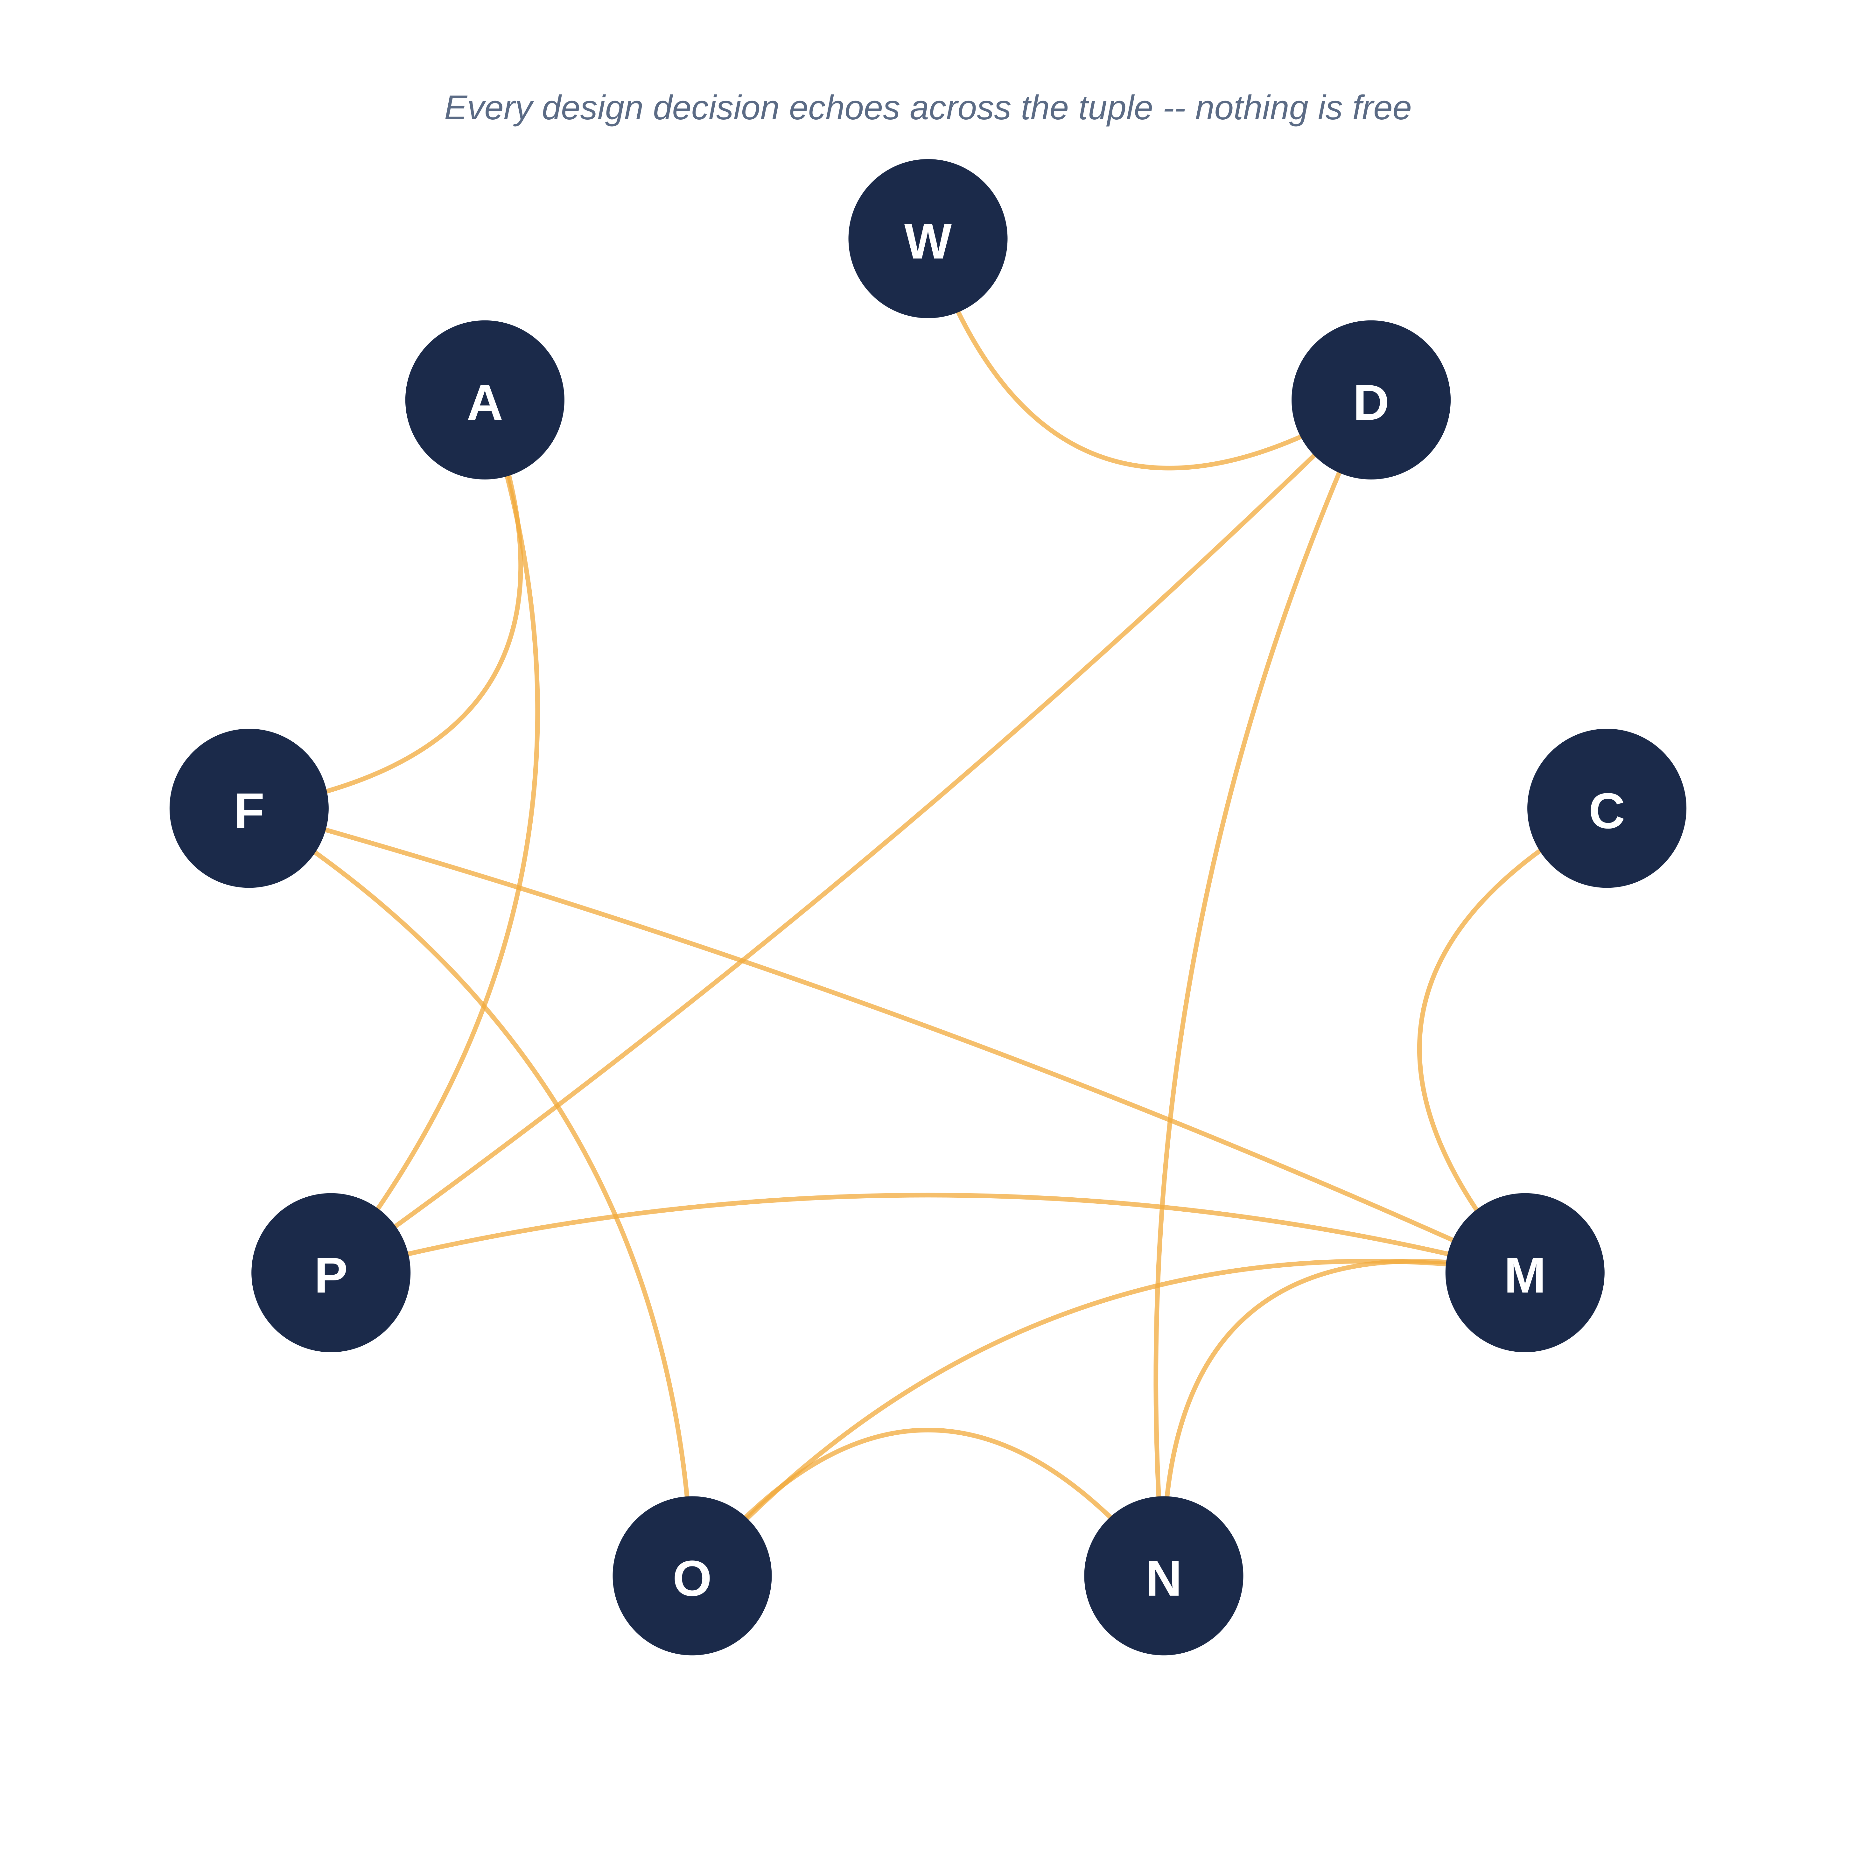
8. บทสรุป: ไวยากรณ์แห่งการแลกเปลี่ยนต้นทุนข้ามองค์ประกอบ
The Grammar of Cross-Component Trade-offs
ทุกการตัดสินใจในทูเพิลส่งเสียงสะท้อนไปยังตัวแปรอื่นเสมอ — ไม่มีการปรับปรุงใดที่ไม่มีต้นทุน
Part 5 · Section 8
46 / 53
Notes:
นี่คือบทสรุปแกนกลางของทั้งบท: ความเร็วและเสถียรภาพไม่ได้เกิดจากชิ้นส่วนเดียว แต่เกิดจากความสอดประสานกันของทั้งระบบ W และ D กำหนดปริมาณเนื้องานที่แตกตัวได้ C และ M กำหนดพฤติกรรมฮาร์ดแวร์จริง N และ O แบกรับต้นทุนการเชื่อมโหนด P จัดสรรภายใต้ข้อจำกัด F รับมือความผันผวน A เปลี่ยนโครงสร้างเมื่อสภาพแวดล้อมเปลี่ยน การพยายามลดต้นทุนที่โหนดหนึ่ง มักสะท้อนกลับไปเพิ่มต้นทุนที่โหนดอื่นเสมอ

Slide 47
8. รูปแบบซ้ำในเรื่องราวความสำเร็จ
ทุกความสำเร็จ = ยอมแลกอะไรบางอย่างเสมอ
MapReduce: ยอมจำกัดความยืดหยุ่นการเขียนโปรแกรม แลกกับการจัดตารางงาน + กู้คืนความเสียหายอัตโนมัติ
Apache Spark: ปรับ W และ M เพื่อเก็บ working set ไว้ในแรม ลดต้นทุนงานวิเคราะห์แบบวนซ้ำมหาศาล
CUDA: เปิด Throughput มวลชนใน C แต่บังคับโปรแกรมเมอร์จัดระเบียบ M ให้สม่ำเสมอ (coalesced access)
Kubernetes: จัดระเบียบ P ผ่าน Reconciliation Loop บนสิ่งนามธรรม container
vLLM: พลิกโฉม M ด้วย PagedAttention เปิดทางให้ P ทำ Continuous Batching เต็มประสิทธิภาพ
นวัตกรรมไม่ได้เกิดจากการคิดค้นสิ่งใหม่จากความว่างเปล่า แต่เกิดจากการเข้าใจหลักการเดิมอย่างลึกซึ้ง แล้ว Recompose ใหม่ให้เหมาะกับข้อจำกัดยุคนั้น
Part 5 · Section 8
47 / 53
Notes:
ใช้ห้าตัวอย่างนี้ทบทวนเนื้อหาทั้งบทอีกครั้งในมุมมองใหม่ ให้ผู้เรียนจับคู่แต่ละเทคโนโลยีกับตัวแปรในทูเพิลที่มันแก้โจทย์ เกริ่นเชื่อมโยงไปบทที่ 2 ว่าเนื้อหาเชิงคุณภาพทั้งหมดในบทนี้จะถูกแปลงเป็นเครื่องมือเชิงปริมาณ ครอบคลุม Latency, Throughput, Speedup, Efficiency, Strong/Weak Scaling และ tail latency

Slide 48
8. กลับสู่คำถามเปิดบท
คำตอบใหม่สำหรับกรณีศึกษา LLM Serving
คำถามเปิดบท: ระบบนี้เป็น parallel, distributed หรือ cloud กันแน่?
คำตอบใหม่: "ระบบนี้ใช้สถาปัตยกรรม distributed-memory ระหว่างโฮสต์ ขับเคลื่อนด้วยวัตถุประสงค์ parallel computation เพื่อลดเวลาโมเดลเดี่ยว บริหาร concurrency ของคำขอที่เข้ามาพร้อมกัน และพึ่งพา cloud provisioning เพื่อปรับเครื่องสำเนาตามเวลาจริง"
คำอธิบายระดับนี้คมชัดพอที่จะชี้ทางตั้งคำถามวิจัยและออกแบบการทดลองต่อยอดได้อย่างมีหลักการ
Part 5 · Section 8
48 / 53
Notes:
ปิดวงเรื่องราวกลับไปที่คำถามเปิดบทในสไลด์แรก ๆ ให้ผู้เรียนเห็นว่าตอนนี้ไม่จำเป็นต้องเลือกป้ายเดียวอีกต่อไป แต่สามารถอธิบายระบบได้อย่างละเอียดและแม่นยำ ครอบคลุมทั้งสี่มิติ (parallel, distributed, concurrent, cloud) พร้อมกันในประโยคเดียว นี่คือหัวใจของการเปลี่ยนผ่านจากผู้จำแนกชื่อ ไปสู่นักวิเคราะห์เชิงระบบ

Slide 49
9. แบบฝึกหัดและประเด็นต่อยอด
แบบฝึกหัดสามระดับ
ระดับพื้นฐาน: จำแนก sequential/concurrent/parallel/distributed ของ 4 ระบบตัวอย่าง (event-driven server, 4-GPU workstation, Hadoop cluster, CDN) พร้อมเหตุผลเชิงสถาปัตยกรรม
ระดับประยุกต์: วิเคราะห์ระบบแนะนำสินค้าอีคอมเมิร์ซว่าควร scale-up/out/ผสม พร้อมบทบาทของ Elasticity ช่วง flash sale; ระบุ bottleneck ที่เสี่ยงที่สุดในทูเพิล LLM Serving
ระดับสังเคราะห์: ถอดรหัสเทคโนโลยีจริง (Kubernetes/Spark/Ray) เป็นทูเพิล S คร่าว ๆ; ออกแบบสถานการณ์ที่ระบบเดียวกันถูกจัดเป็น parallel หรือ distributed สลับกันตามมุมมอง
ทุกคำตอบต้องมี: หลักฐานเชิงประจักษ์ ≥1, สมมติฐานเชิงสถาปัตยกรรม ≥1, คู่ trade-off ≥1
Part 5 · Section 9
49 / 53
Notes:
อธิบายว่าแบบฝึกหัดออกแบบมาเพื่อสร้างคำอธิบายเชิงตรรกะ ไม่ใช่หาป้ายคำตอบผิวเผิน มอบหมายให้ผู้เรียนเลือกทำอย่างน้อยหนึ่งข้อจากแต่ละระดับเป็นการบ้าน เน้นเกณฑ์บังคับสามข้อท้ายสไลด์ว่าคำตอบที่ขาดข้อใดข้อหนึ่งจะไม่สมบูรณ์ทางวิชาการ

Slide 50
9.1 แนวทางการศึกษาต่อยอดตามสายงาน
เลือกเส้นทางเรียนรู้ตามความเชี่ยวชาญของตัวเอง
Algorithm & Systems Focus
Cloud & Data/AI Focus
สาย Algorithm: เริ่มจาก W และ D — ขอบเขตล่างทางทฤษฎีของงาน แล้วค่อยดูว่า C เปลี่ยน cost model อย่างไร
สาย Systems: เดินตาม Request Path Trace จริง บันทึกพิกัดที่คิวงาน สถานะ ข้อความ และความเสียหายปรากฏตัว แล้วจับคู่ลงทูเพิล
สาย Cloud: แยก Provisioning Plane (A) ออกจาก Application Behavior — autoscaling บน stateful system ที่ไม่มี drain protocol ไม่ปลอดภัย
สาย Data/AI: แยก Training (throughput-driven, collective gradient) ออกจาก Serving (queue-driven, tail latency) อย่างเด็ดขาด
Part 5 · 9.1
50 / 53
Notes:
แนะนำสี่เส้นทางศึกษาต่อยอดตามความสนใจของผู้เรียนแต่ละคน เพื่อให้เลือกมุมมองที่เหมาะกับสายอาชีพในอนาคต เน้นว่าไม่ว่าจะเลือกสายไหน ทูเพิล S ยังคงเป็นภาษากลางที่ใช้สื่อสารข้ามทีมได้เสมอ

Slide 51
เกณฑ์การประเมินผลเชิงวิเคราะห์
Assessment Rubric — ให้น้ำหนักที่คุณภาพเหตุผล ไม่ใช่ตัวเลขเดี่ยว
มิติการประเมิน | คำอธิบาย
ความแม่นยำเชิงแนวคิด (Conceptual Precision) | แยกปัญหาเครือข่ายจริง (N) ออกจากปัญหาการประสานงานเชิงตรรกะ (O) ได้อย่างมีหลักการ
ประกาศข้อสมมติชัดเจน (Explicit Assumptions) | ระบุคุณสมบัติและขอบเขตของภาระงาน/ฮาร์ดแวร์ก่อนวิเคราะห์ หลีกเลี่ยงการสรุปเหมารวม
เชื่อมโยงต้นทุนข้ามองค์ประกอบ (Cross-Component Mapping) | อธิบายได้ว่าการตัดสินใจที่โหนดหนึ่งส่งผลดี/ร้ายแฝงกลับไปโหนดอื่นในทูเพิลอย่างไร
ซื่อสัตย์ต่อขอบเขตความไม่แน่นอน (Uncertainty Awareness) | รายงาน operating region อย่างมีหลักการ หลีกเลี่ยงถ้อยคำการันตีแบบไร้เงื่อนไข
Part 5
51 / 53
Notes:
อธิบายว่าน้ำหนักคะแนนพุ่งไปที่คุณภาพของตรรกะและกระบวนการให้เหตุผลเชิงสถาปัตยกรรม มากกว่าตัวเลขความเร็วการทดลองหรือชื่อเทคโนโลยีที่หยิบยกมาลอย ๆ ให้ผู้เรียนใช้ตารางนี้เป็นเช็คลิสต์ก่อนส่งงานทุกชิ้นตลอดเทอม

Slide 52
รายการอ้างอิง
References
Amdahl, G. M. (1967). Validity of the single processor approach to achieving large scale computing capabilities. AFIPS Conference Proceedings, 30, 483–485.
Burns, B., Grant, B., Oppenheimer, D., Brewer, E., & Wilkes, J. (2016). Borg, Omega, and Kubernetes. Communications of the ACM, 59(5), 50–57.
Dean, J., & Ghemawat, S. (2008). MapReduce: Simplified data processing on large clusters. Communications of the ACM, 51(1), 107–113.
Grama, A., Gupta, A., Karypis, G., & Kumar, V. (2003). Introduction to Parallel Computing (2nd ed.). Addison-Wesley.
Gustafson, J. L. (1988). Reevaluating Amdahl's law. Communications of the ACM, 31(5), 532–533.
Kwon, W., et al. (2023). Efficient memory management for LLM serving with PagedAttention. Proceedings of SOSP '23.
Mell, P., & Grance, T. (2011). The NIST Definition of Cloud Computing (NIST SP 800-145).
Rauber, T., & Rünger, G. (2013). Parallel Programming: For Multicore and Cluster Systems (2nd ed.). Springer.
Zaharia, M., et al. (2010). Spark: Cluster computing with working sets. Proceedings of HotCloud '10.
Part 5
52 / 53
Notes:
ทบทวนรายการอ้างอิงหลักที่ใช้ตลอดบท แนะนำให้ผู้เรียนที่สนใจเจาะลึกไปอ่านต้นฉบับ โดยเฉพาะ Amdahl (1967), Gustafson (1988) และ Kwon et al. (2023) ซึ่งเป็นสามงานที่เชื่อมโยงประวัติศาสตร์เข้ากับเทคโนโลยีปัจจุบันได้ชัดเจนที่สุด

Slide 53
จบบทที่ 1
คำถามและอภิปราย
สัปดาห์หน้า: บทที่ 2 — แปลงเหตุผลเชิงคุณภาพให้เป็นเครื่องมือเชิงปริมาณ (Latency, Throughput, Speedup, Efficiency, Strong/Weak Scaling)
Unified Framework for Scalable Computing Systems and Algorithms
Notes:
เปิดช่วงถาม-ตอบท้ายคาบ ทบทวนคำถามหลักของบทอีกครั้ง: ระบบไม่ใช่ parallel หรือ distributed หรือ cloud เพียงอย่างเดียว แต่เป็นทั้งสามพร้อมกันในคนละมิติ และเครื่องมือที่แท้จริงคือทูเพิล S = ⟨W,D,C,M,N,O,P,F,A⟩ มอบหมายแบบฝึกหัดจาก Section 9 เป็นการบ้าน แจ้งล่วงหน้าว่าบทที่ 2 จะเริ่มมีการคำนวณเชิงปริมาณจริงจัง ให้ทบทวนคณิตศาสตร์พื้นฐานเรื่อง logarithm และ series มาล่วงหน้า

